Slide 2

Group 1
한국 음원시장
성공요인 분석
PLAY

Slide 3
Group 1
Search
Preview
디지털 시대, 음반의 흥행요인
장기
제작사의 역량
음반기획사, 음반 유통사
메이저 기획사에서 제작한 음반이 차트내 상주기간이 길다
차트내 특정 순위 진입 여부
팬을 많이 보유한 음반일수록 차트내 상주기간이 길다
단기
유통사의 역량
팬덤

Slide 4
Group 1
Search
Preview
선행연구
차별점
음반기획사, 음반 유통사
음악적 특성
차트내 특정 순위 진입 여부
키워드 검색량
팬덤
스트리밍 횟수

Slide 5


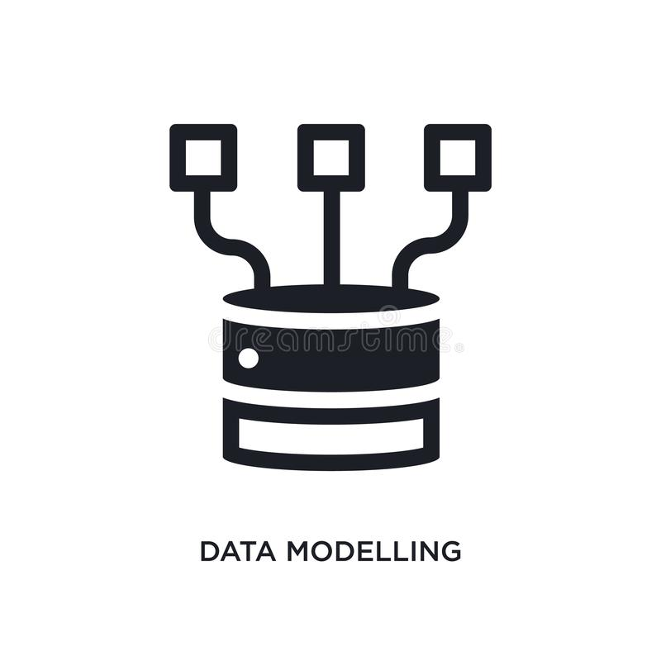

Group 1
Search
Preview
데이터 수집
EDA
모델링
결론
스포티파이 api를 활용하여
웹 스크레이핑 기법사용
주어진 데이터 전처리
및 시각화
모델링
SEE MORE

Slide 6
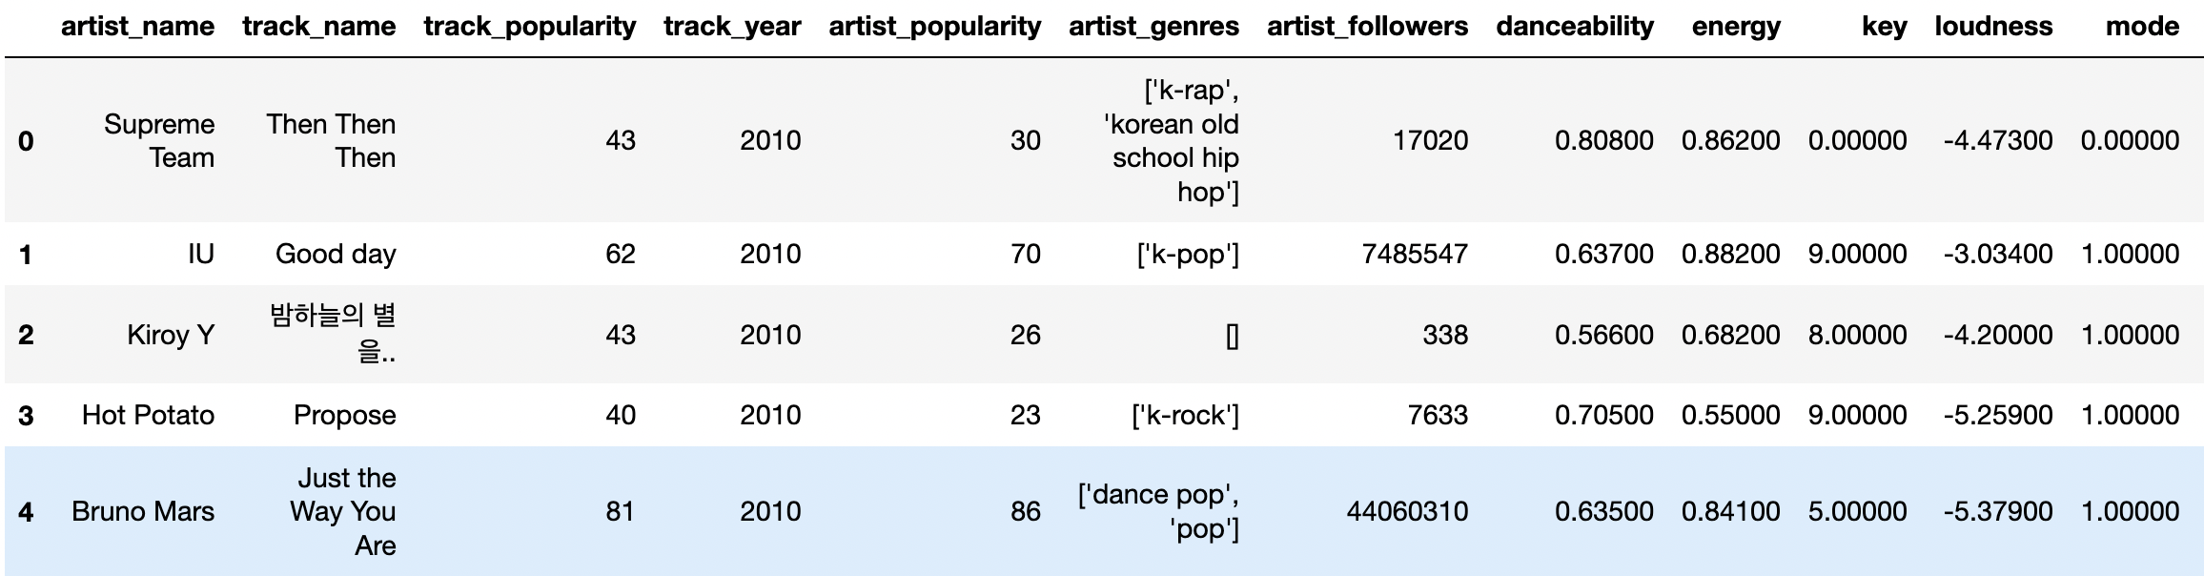
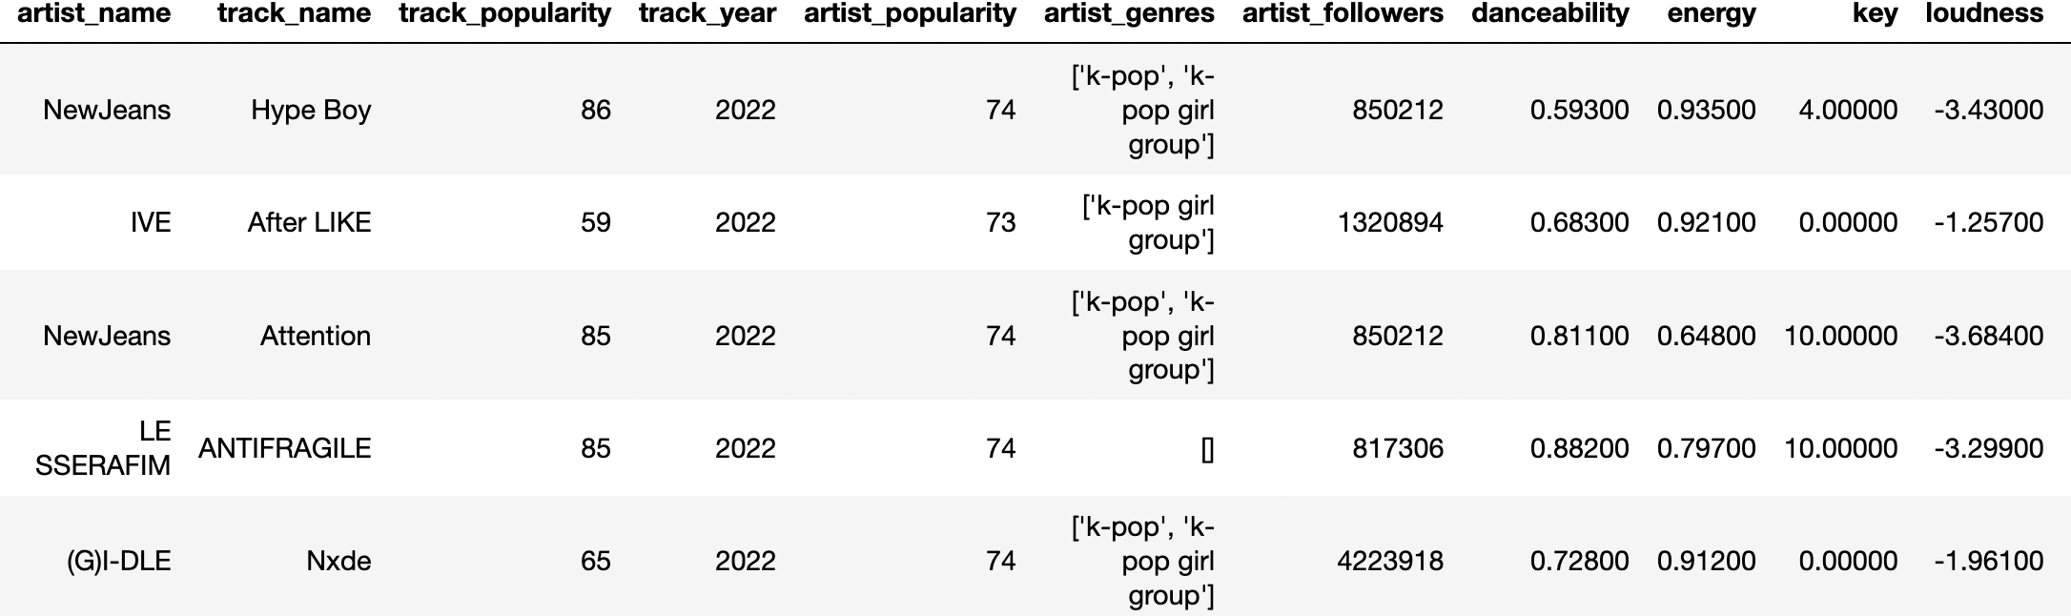
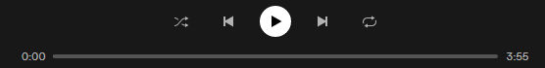

Group 1
Search
데이터 수집
사용 데이터
PLAY
FOLLOWING
…
https://developer.spotify.com/
스포티파이 제공 API를 통하여 웹 스크레이핑
2010년 ~ 2022년의 데이터 스크레이핑 (날짜 : 2022년 11월 12일)

Slide 7
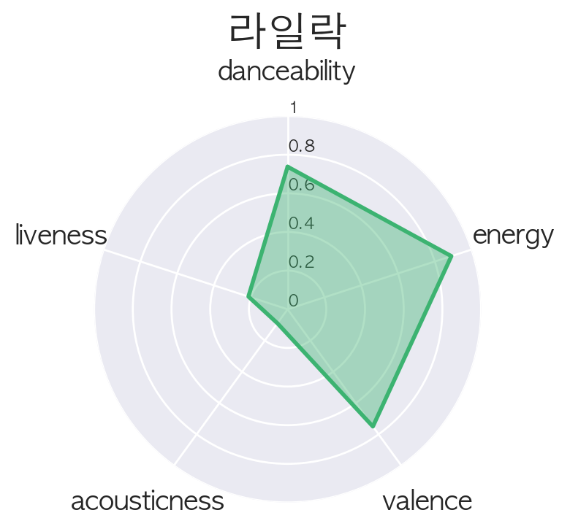
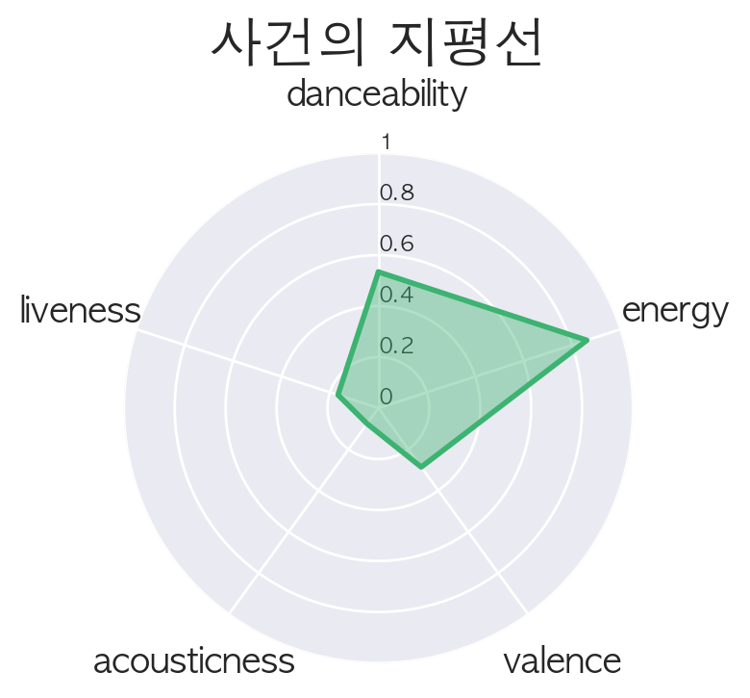
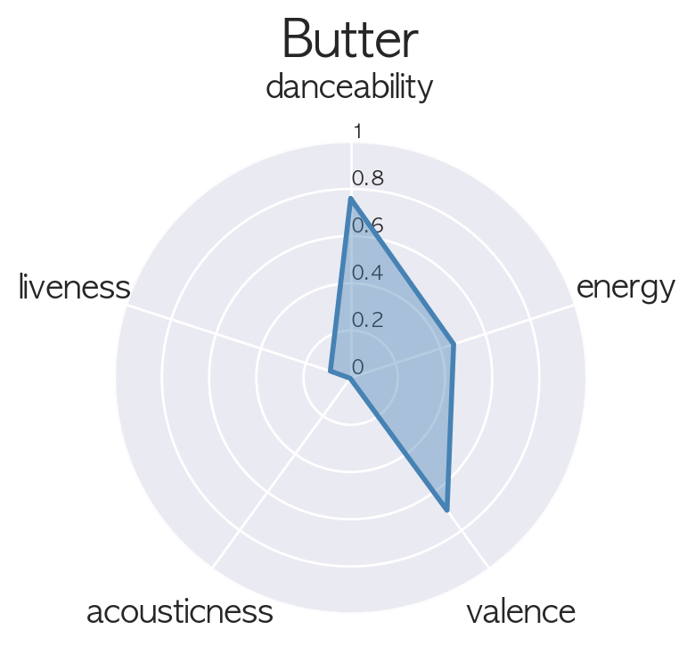
Group 1
Search
데이터 설명
PLAY
FOLLOWING
…
Audio_Features
danceability : 춤 추기에 적합한가, 범위 0 ~ 1, 값이 클 수록 춤추기 좋음
energy : 에너지의 정도, 범위 0 ~ 1, 화려하고 노이즈가 많을 수록 값이 큼
instrumentlness : 노래에 보컬이 있는 정도, 범위 0 ~ 1
liveness : 노래의 라이브 정도 범위 0 ~ 1
loudness : 소리의 화려함/큼 정도 (데시벨로 표현)
mode : 장조(major) = 1, 단조(minor) = 0
speechiness : 말하는 정도, 스포티파이에서는 팟캐스트를 통하여 토크쇼 및 오디오북도 제공
tempo : 템포, BMP(Beats Per Minute)으로 표현
valence : 음원의 밝음 정도, 밝고 행복하고 기쁘면 값이 높고 슬프고 화나고 우울하면 값이 낮게 나옴

Slide 8
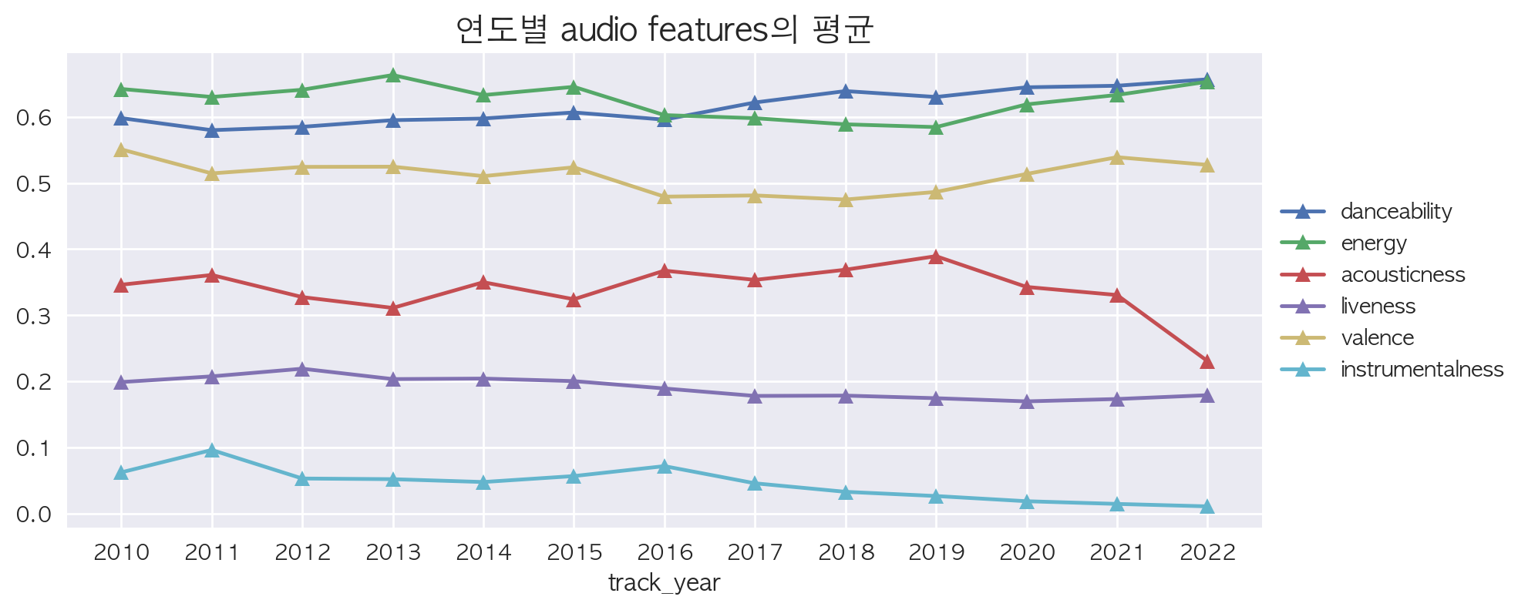
Group 1
Search
EDA
연도별 audio features 평균
PLAY
FOLLOWING
…

Slide 9
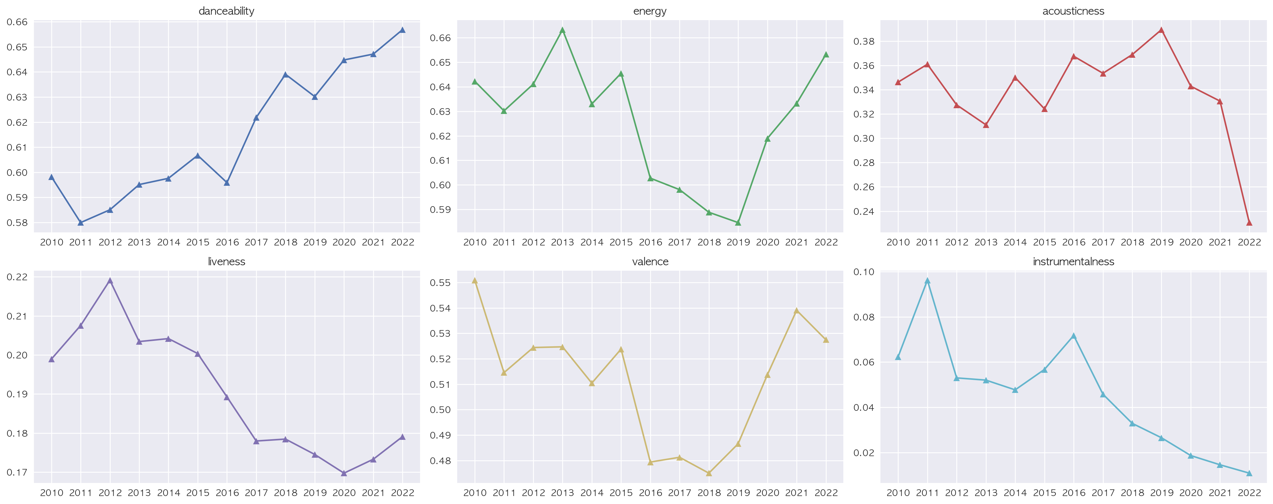
Group 1
Search
EDA
PLAY
FOLLOWING
…
Audio_Features 의 평균
Notes:
위의 그래프를 통하여 2010년 부터 2022년까지의 평균을 봤을 때, 어쿠스틱한 음악 혹은 라이브를 하는 것 같은 음악보다는 춤을 출 수 있는 음악을 더 많이 듣는 다는 것을 확인 할 수 있습니다.
에너지와 valence 항목을 통하여 2015년 부터 2019년 사이에는 어두운 스타일의 음악이 유행을 하다 다시 증가 하는 것을 확인 할 수 있습니다.
음원의 밝음 전도를 나타내는 valence와 energy 항목이 비슷한 양상으로 추세를 가지는 것을 확인 할 수 있다.

Slide 10
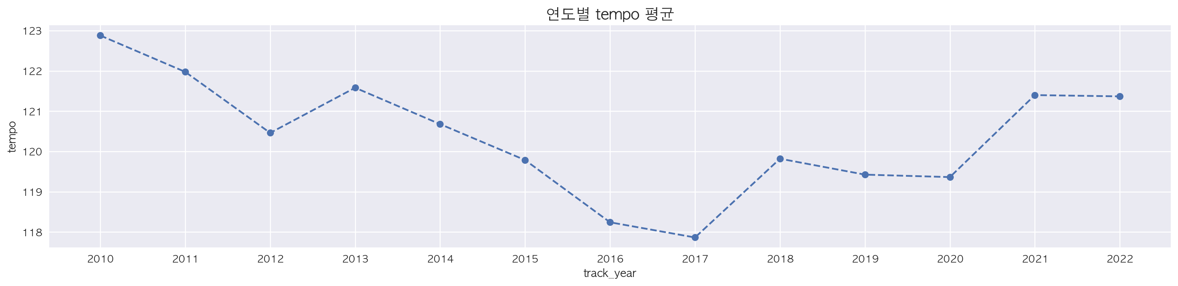
Group 1
Search
EDA
연도별 템포
PLAY
FOLLOWING
…
Notes:
연도별 노래의 tempo를 확인 2017년 까지 쭉 감소하다고 그 이후로 다시 상승하는 것을 확인 할 수 있습니다.

Slide 11
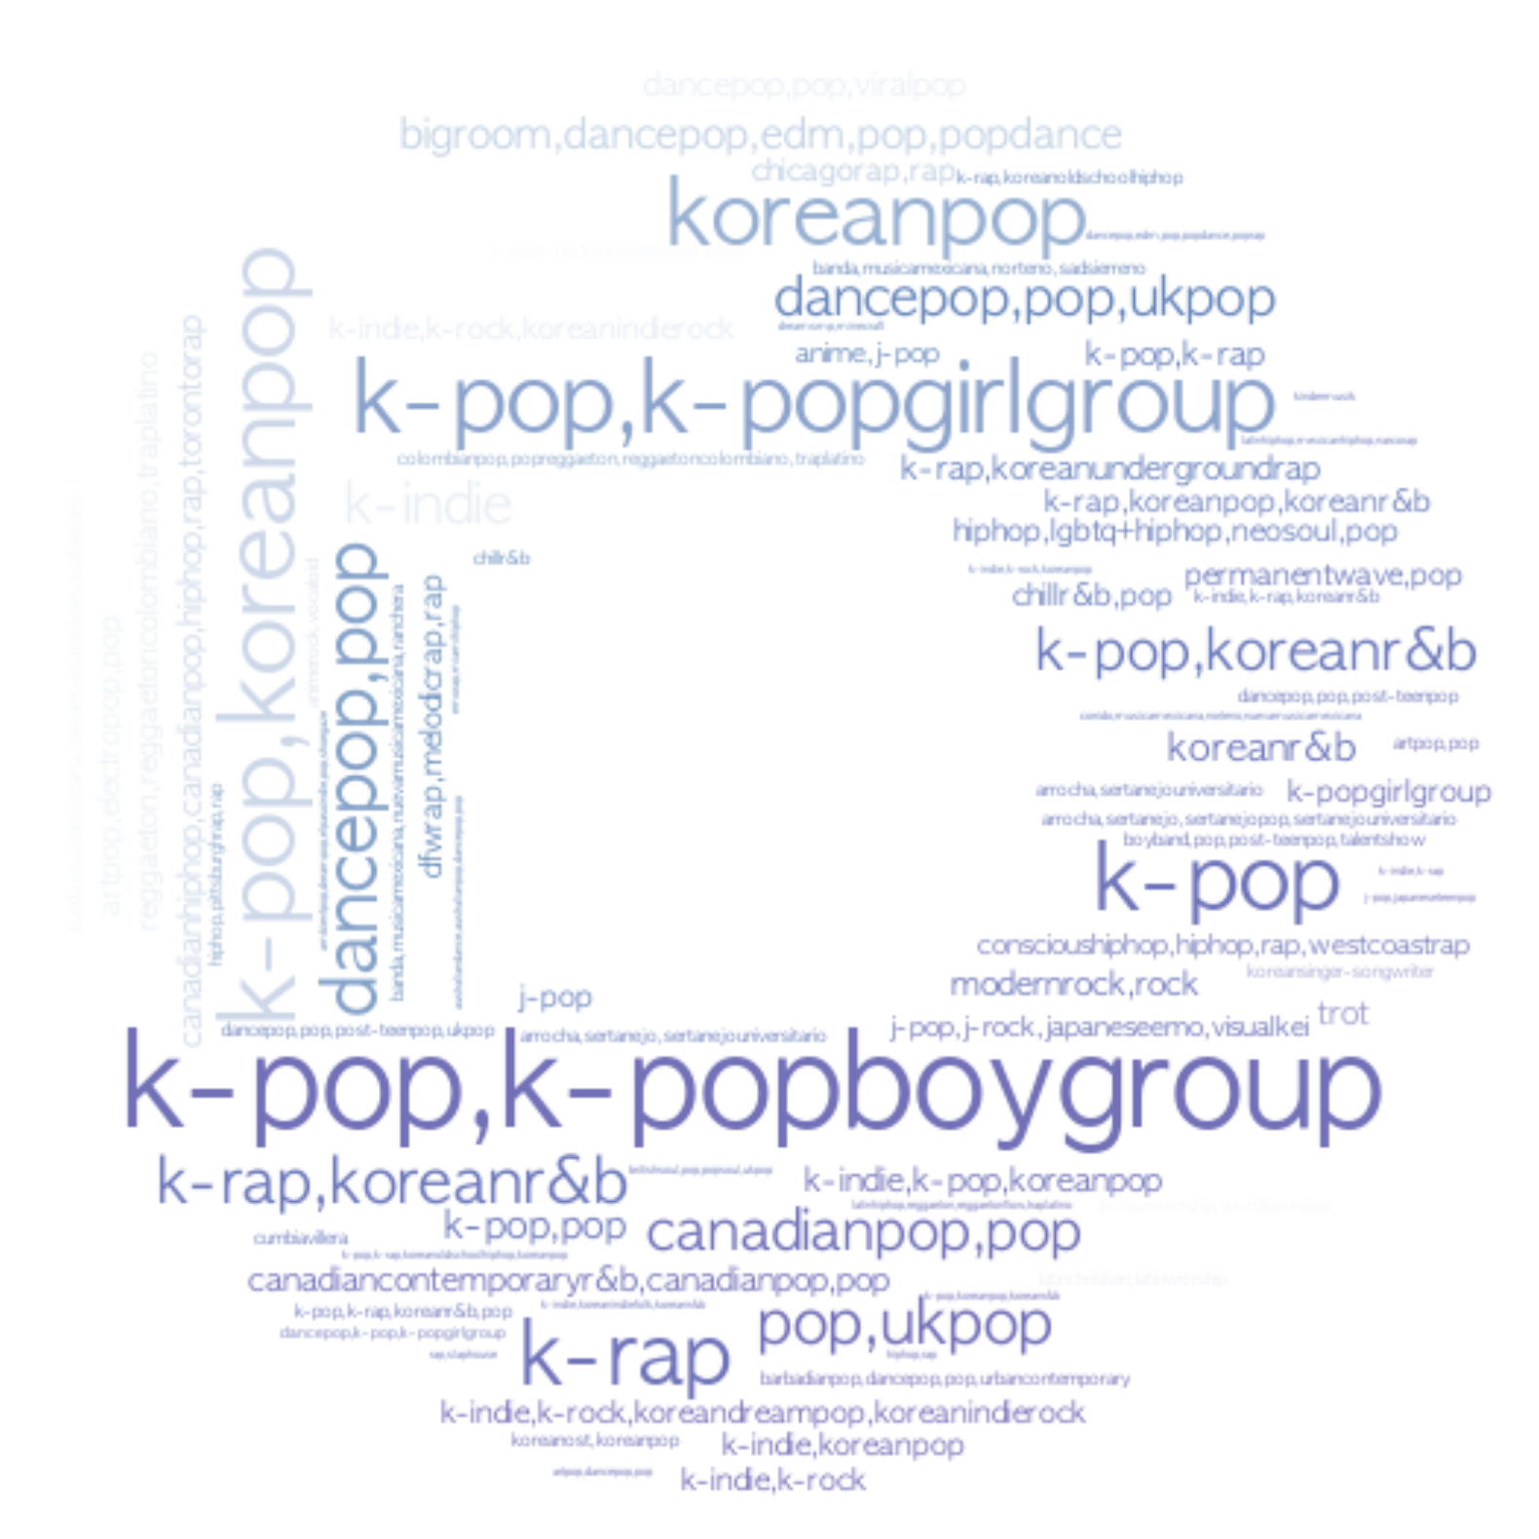
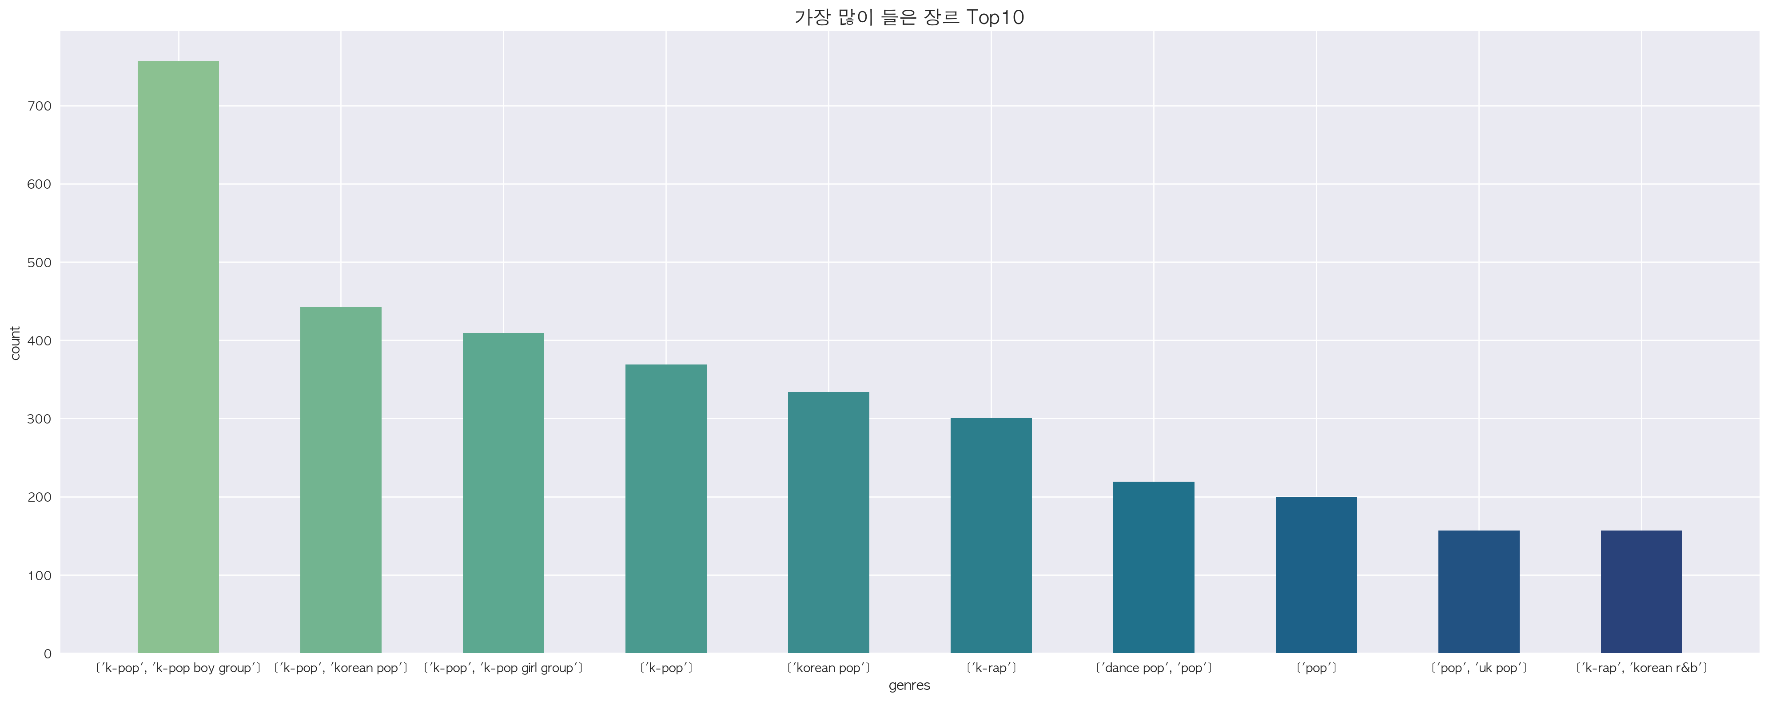
Group 1
Search
EDA
가장 많이 들은 장르
PLAY
FOLLOWING
…
Notes:
가장 많이 들은 장르는 남자 K-pop 남자 그룹이고 대부분이 k-pop을 듣고 남 그룹, 여자 그룹순으로 든것을 확인 할 수 있습니다.

Slide 12
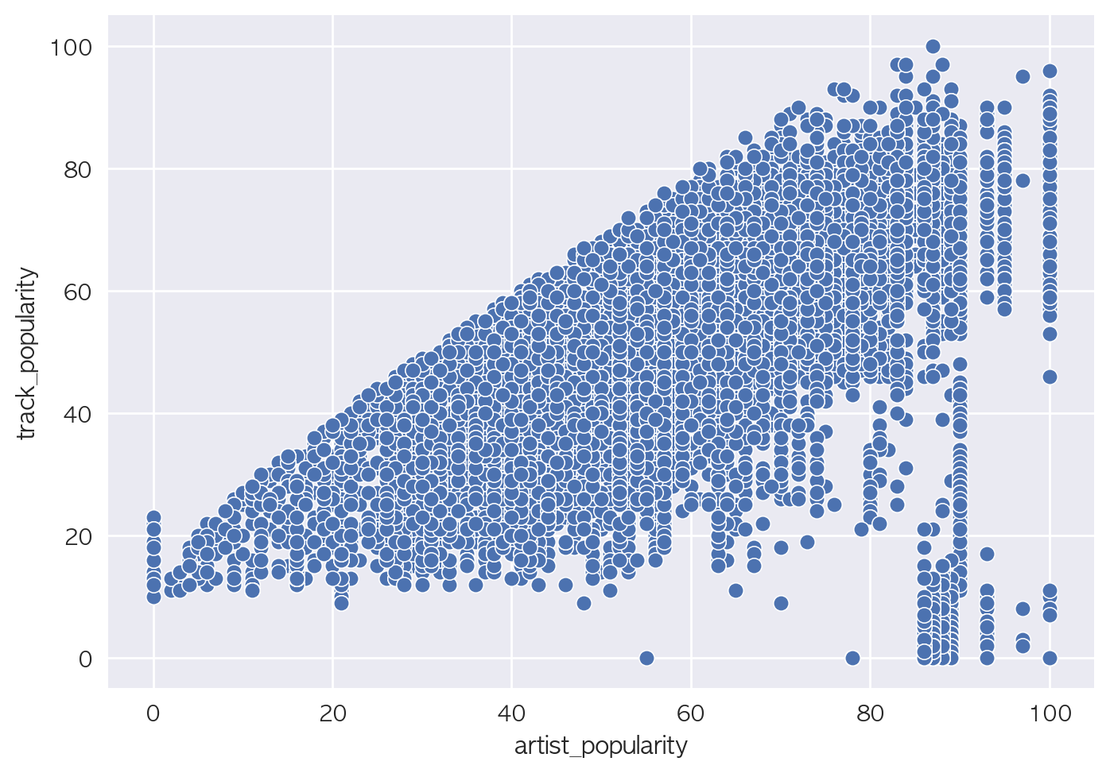
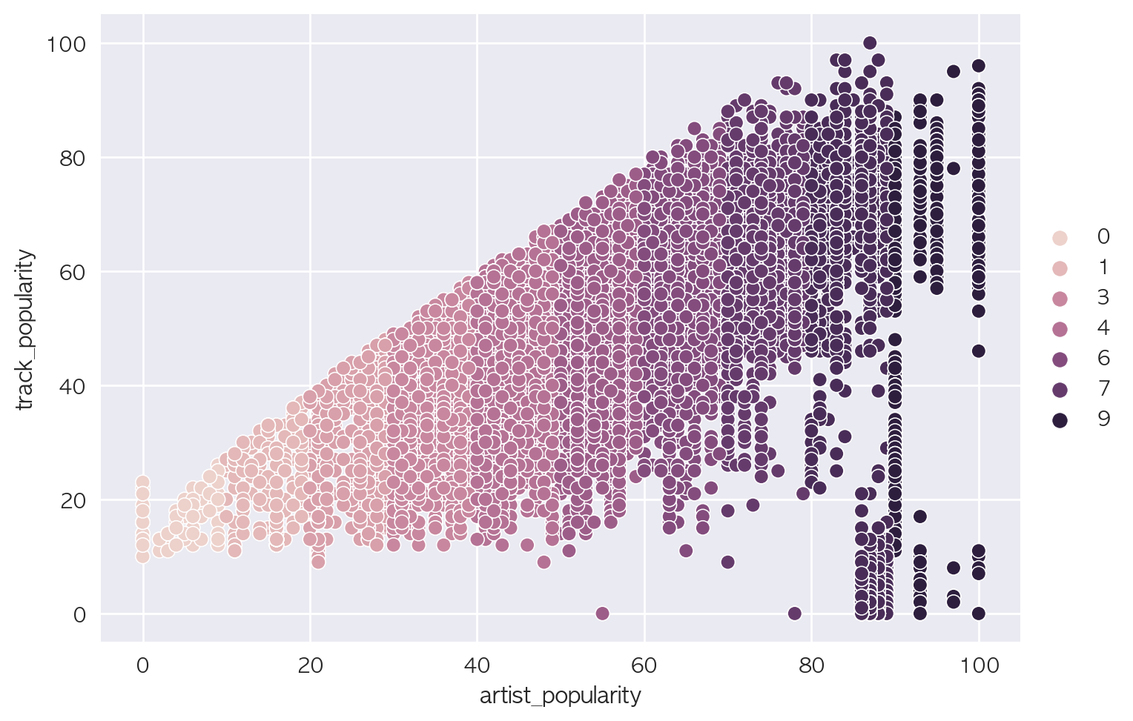
Group 1
Search
EDA
PLAY
FOLLOWING
…
노래의 인기와 가수의 인기 산점도
Notes:
따라서 인지도가 낮은 가수는 노래를 발매하여도 노래가 인기가 끌기 힘들다.
하지만 인기가 높은 가수들이라 하여도 노래의 인지도가 낮은 노래들이 있을 수 있다.

Slide 13
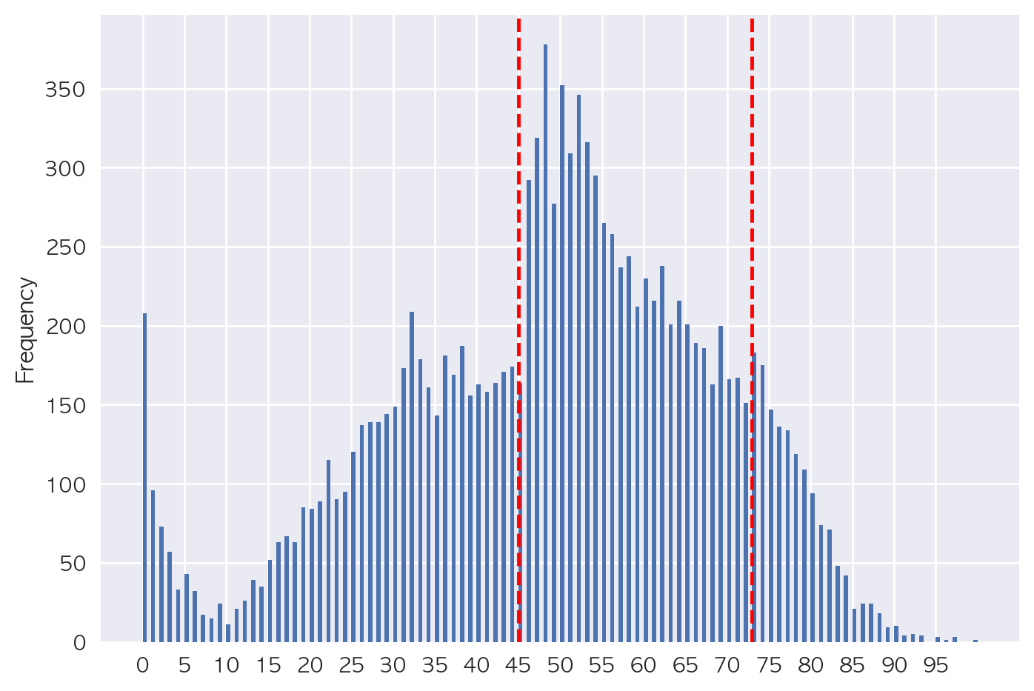
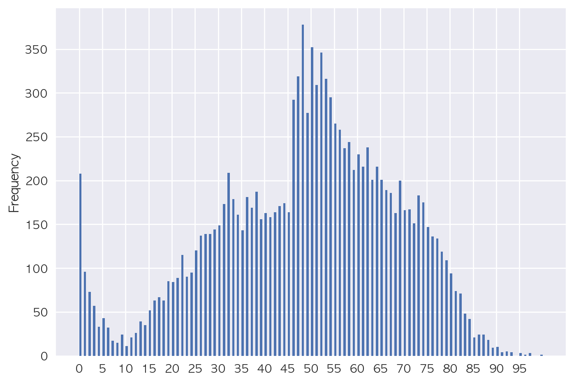
Group 1
Search
모델링
레이블 2
Track_popularity >= 73
PLAY
FOLLOWING
…
레이블 1
Track_popularity >= 45
레이블 0
Track_popularity < 45

Slide 14
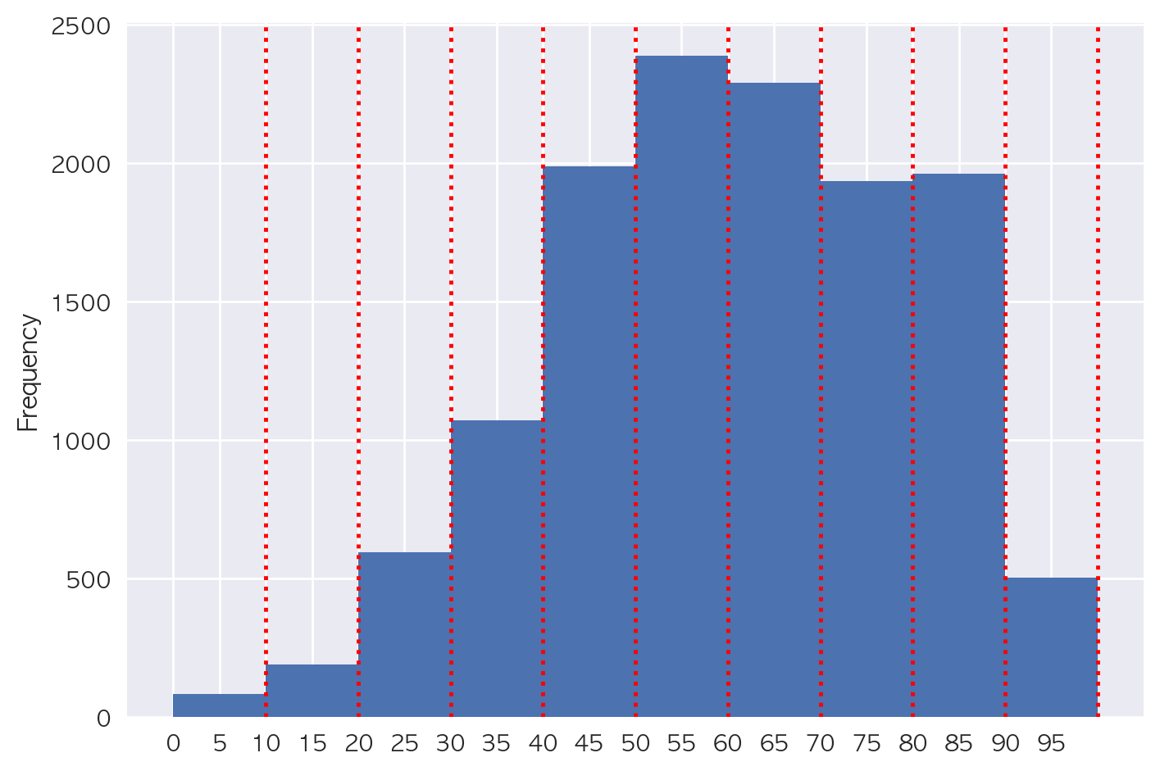

Group 1
Search
Artist_popularity >= 90
레이블 : 9
Artist_popularity >= 80
레이블 : 8
모델링
PLAY
FOLLOWING
…
Artist_popularity >= 70
레이블 : 7
Artist_popularity >= 60
레이블 : 6
Artist_popularity >= 50
레이블 : 5
Artist_popularity >= 40
레이블 : 4
Artist_popularity >= 30
레이블 : 3
Artist_popularity >= 20
레이블 : 2
Artist_popularity >= 10
레이블 : 1
Artist_popularity <1 0
레이블 : 0

Slide 15
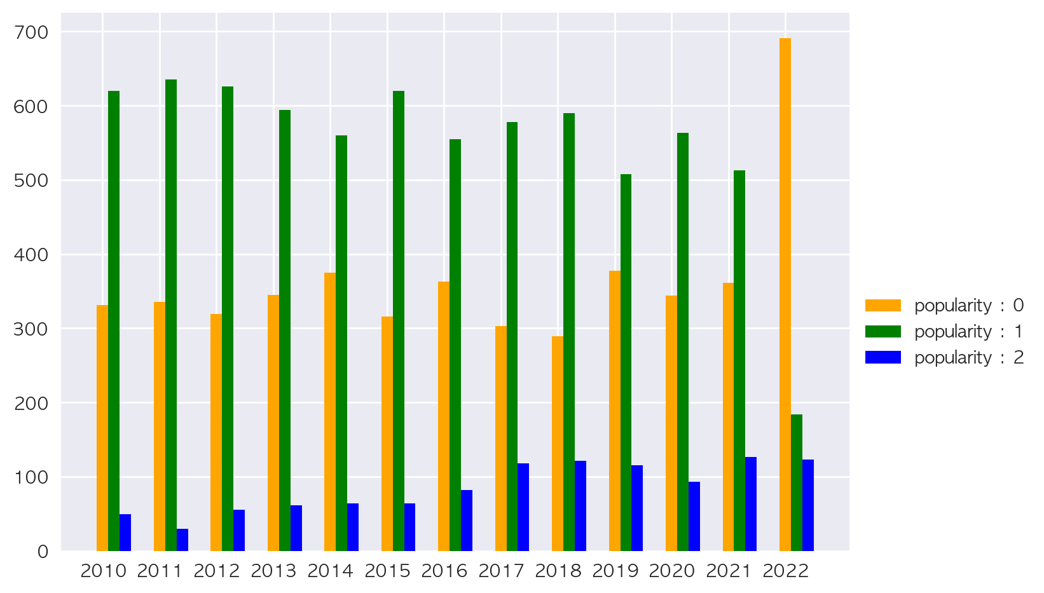
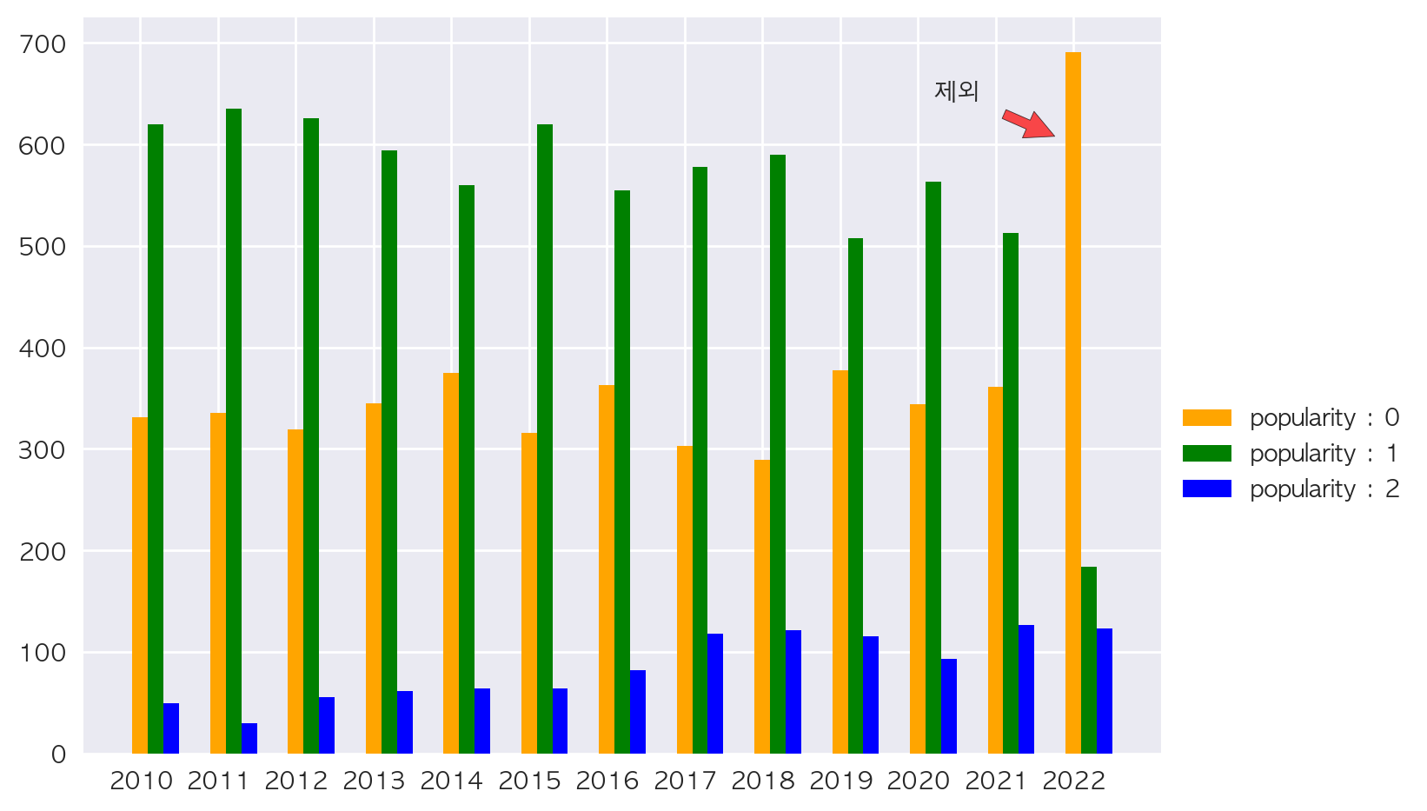
Group 1
Search
모델링
PLAY
FOLLOWING
…
독립변수 : (11998, 16)
종속변수 : (11998 )

Slide 16
Group 1
Search
모델링
PLAY
FOLLOWING
…
레이블 2
(1324)
Artist_popularity,
Artist_followers
Track_year
레이블 1
(6616)
Audio_Features
Duration_ms,
Time_signature
레이블 0
(4058)

Slide 17
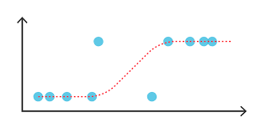
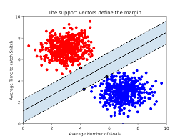
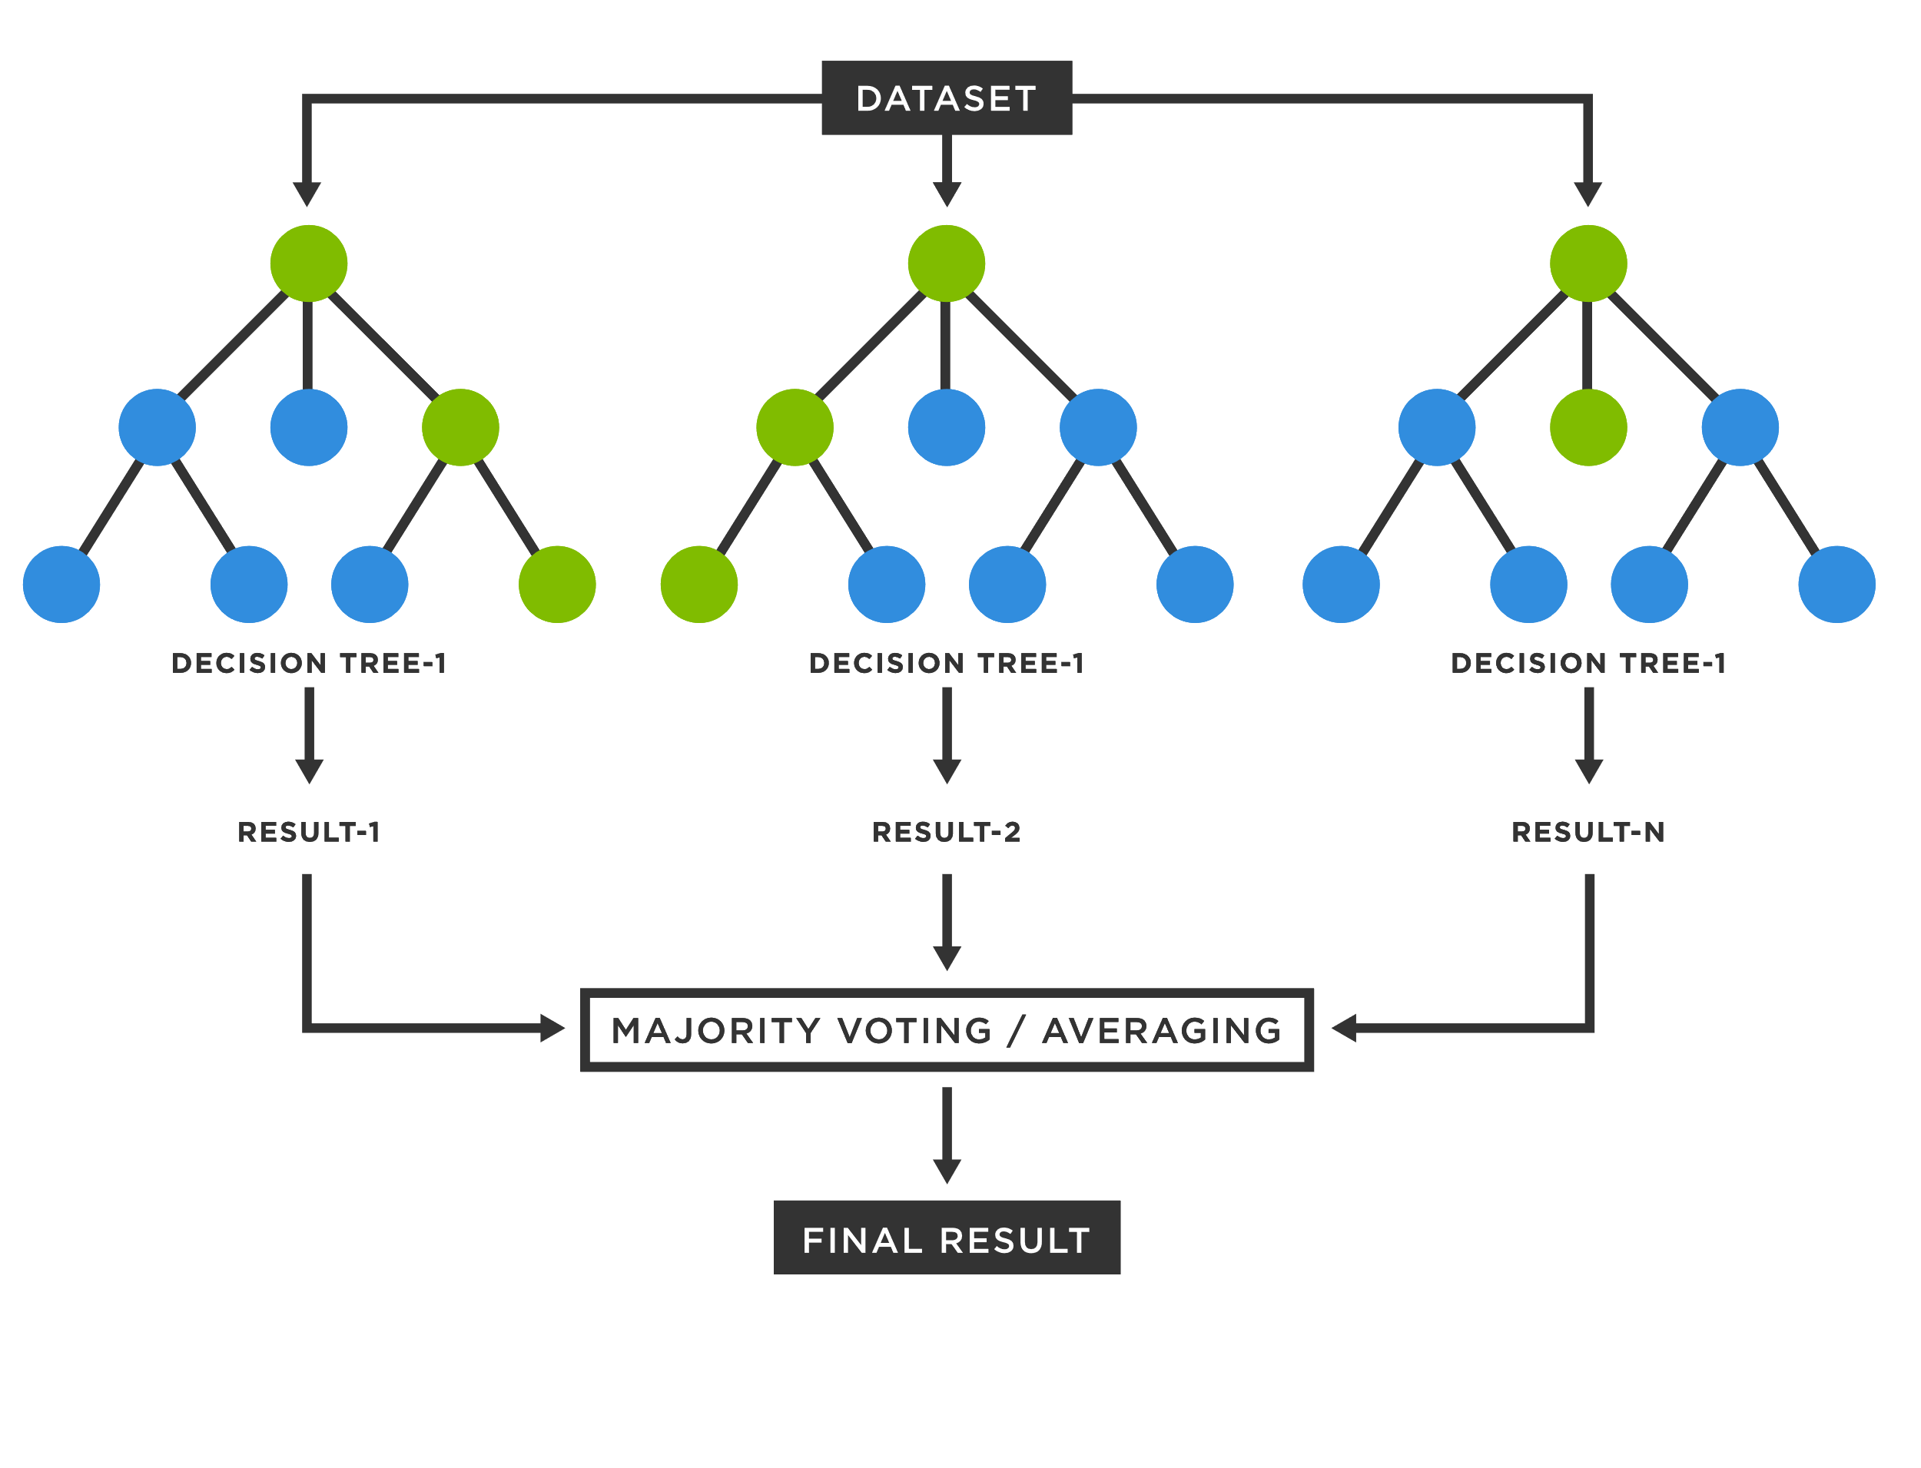
Group 1
Search
로지스틱 회귀 결과 : 67.78%
서포트벡터머신 결과 : 69%
랜덤포레스트 결과 : 72.9%
모델링
PLAY
FOLLOWING
…
로지스틱회귀
서포트벡터머신
랜덤포레스트

Slide 18
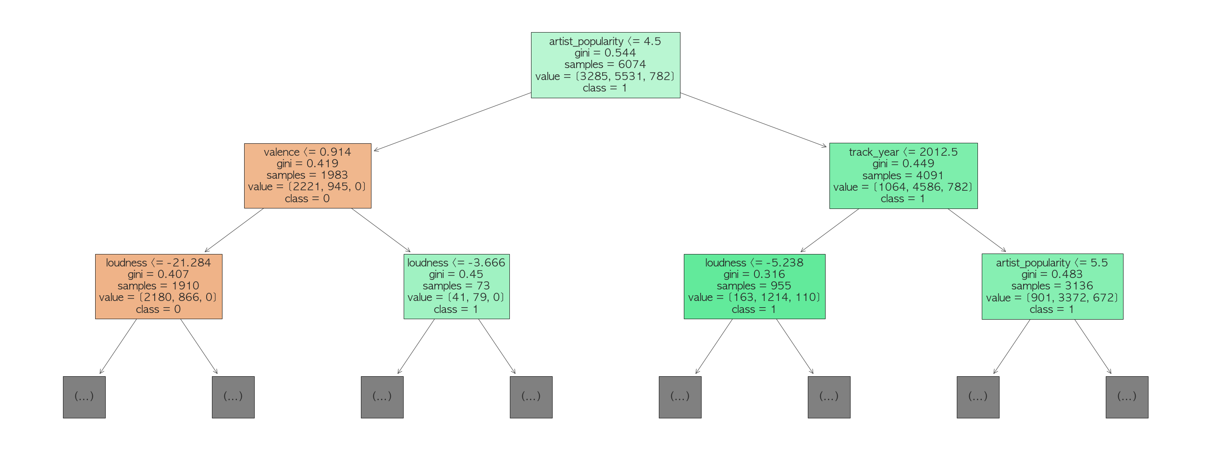
Group 1
Search
모델링
PLAY
FOLLOWING
…

Slide 19
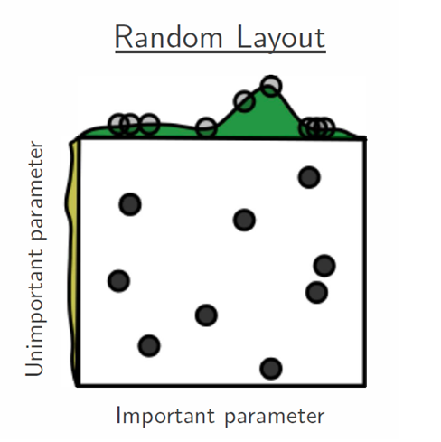
Group 1
Search
모델링
PLAY
FOLLOWING
…
모델의 정확도
약 71.75%
RandomsearchCV
랜덤포레스트

Slide 20
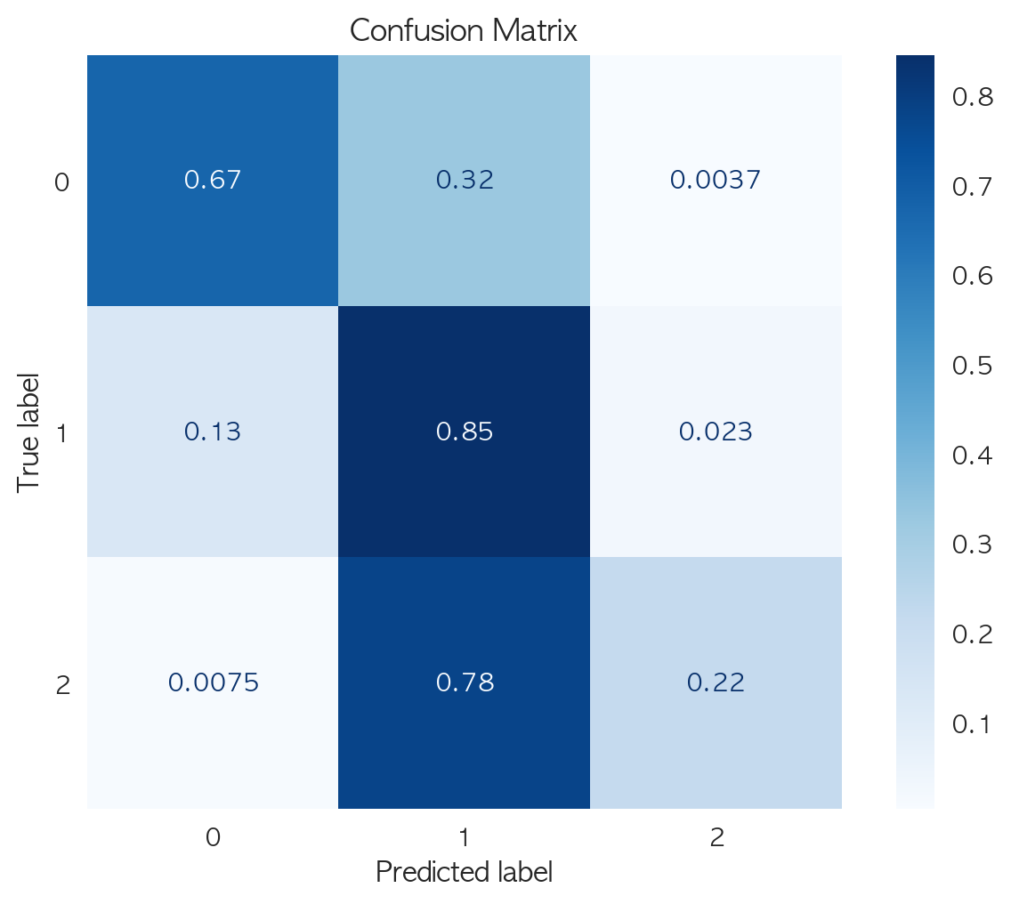
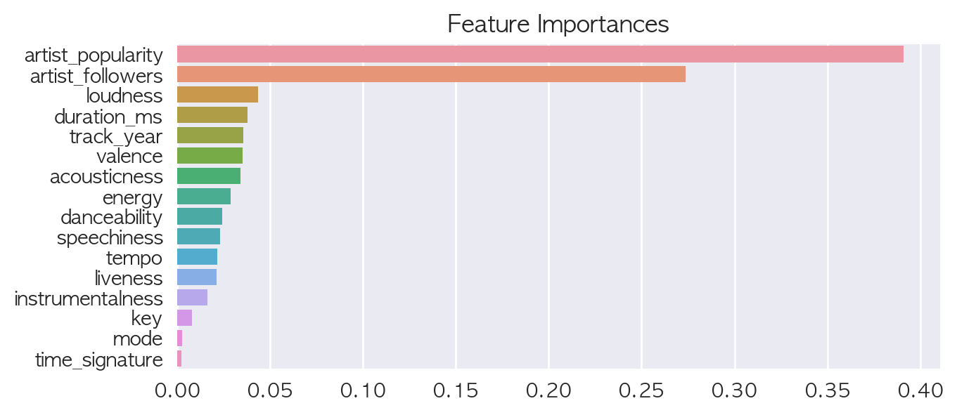
Group 1
Search
모델링
PLAY
FOLLOWING
…

Slide 21

Group 1
Search
T검정
PLAY
FOLLOWING
…
대립가설(H0) : 가수의 인지도가 노래의 인기에 영향을 미친다
T-검정
귀무가설(H1) : 가수의 인지도가 노래의 인기에 영향을 미치지 않는다.

Slide 22


Group 1
Search
T검정
PLAY
FOLLOWING
…
Artist_popularity가 75 이상
(4398)
T 검정
Artist_popularity가 75 미만
(8598)

Slide 23
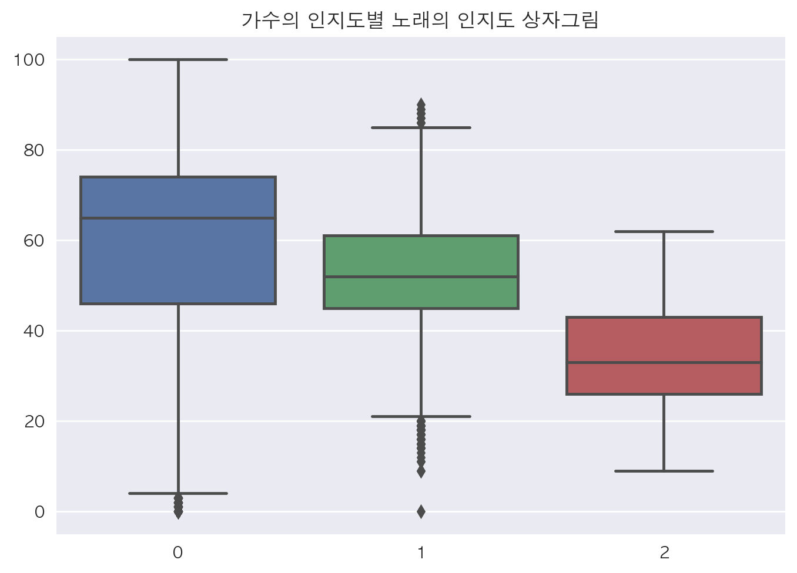
Group 1
Search
분산분석
PLAY
FOLLOWING
…
1번 그룹
(artist_popularity>=73)
2번 그룹
(artist_popularity>=45)
3번 그룹
(artist_popularity<45)

Slide 24
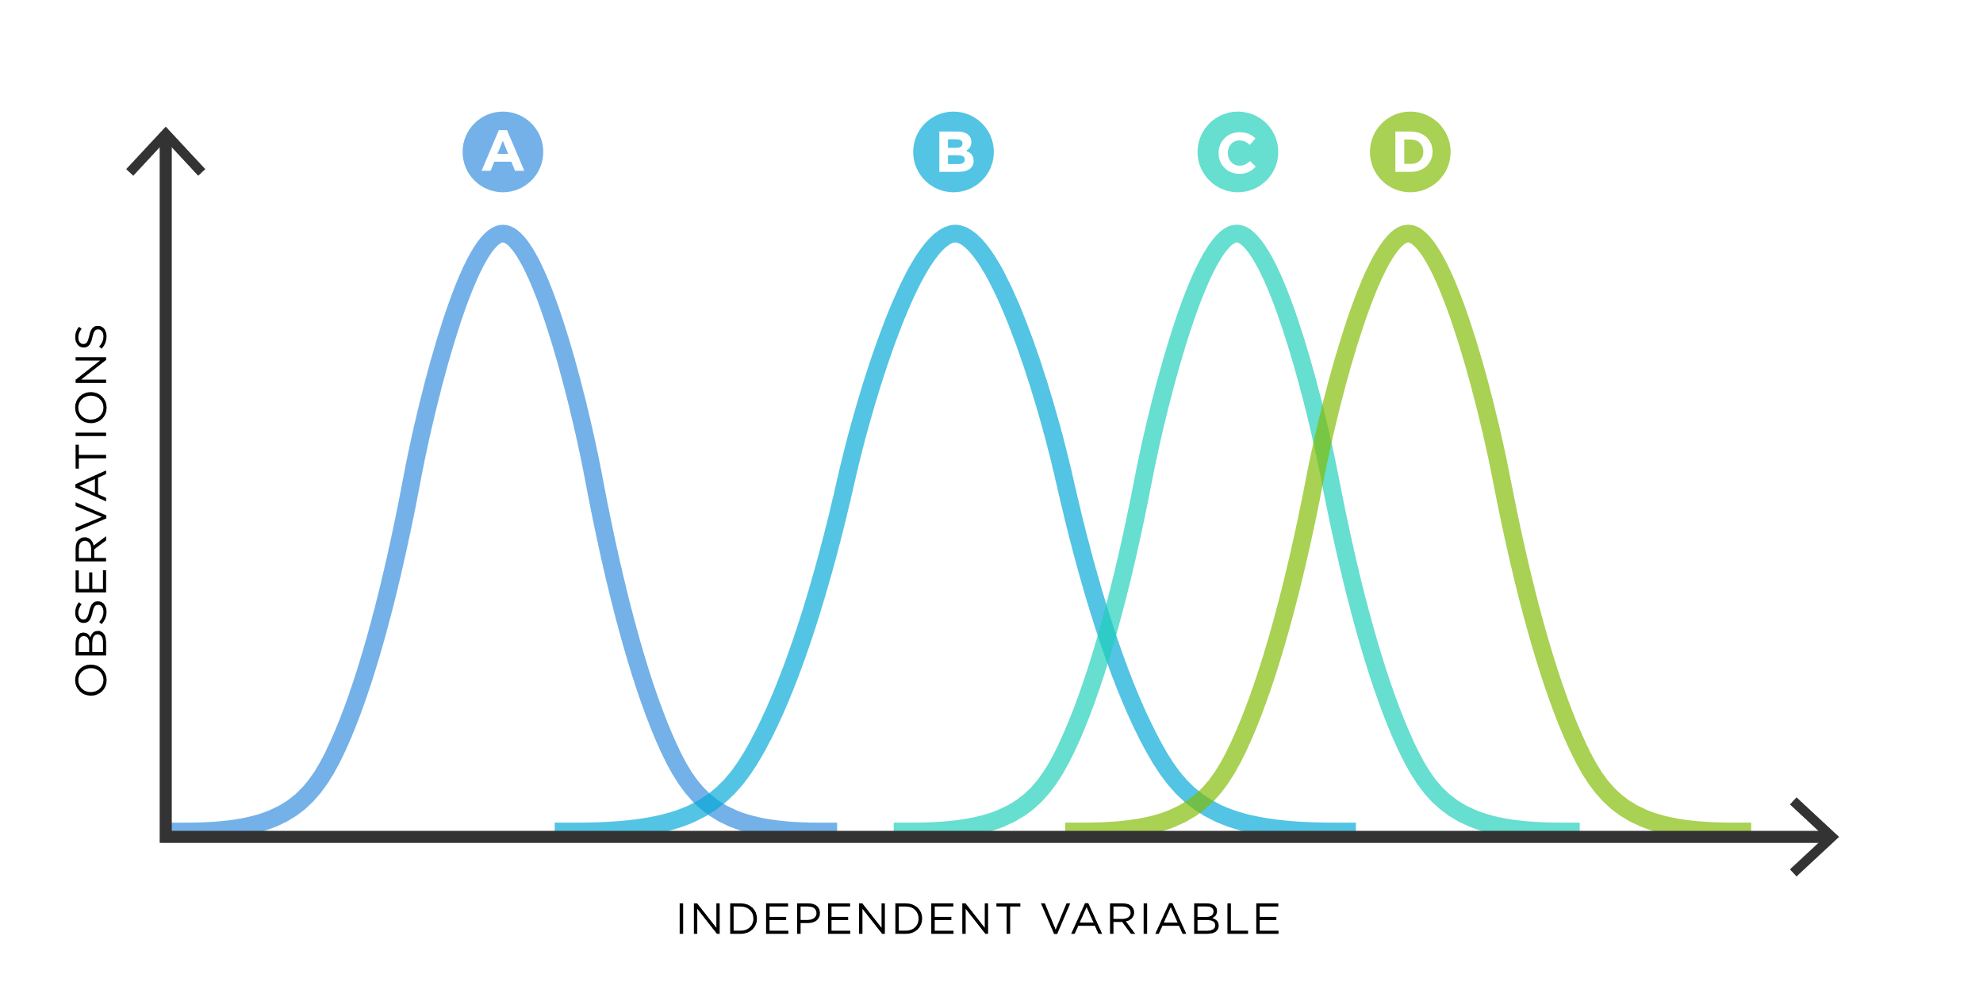
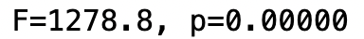
Group 1
Search
분산분석
PLAY
FOLLOWING
…

Slide 25
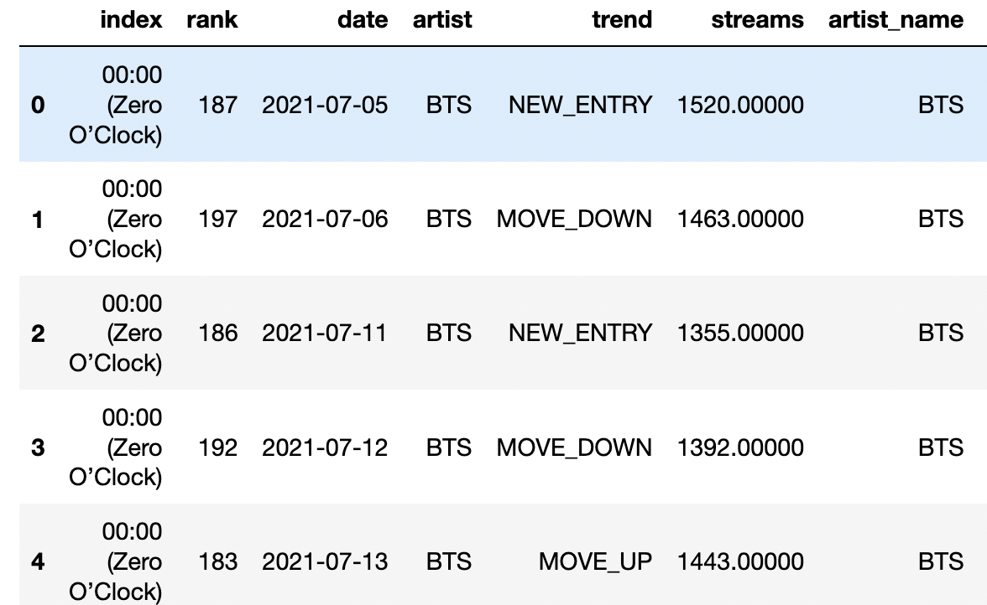
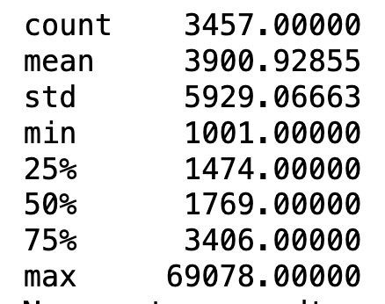
Group 1
Search
음악적 요인 분석
PLAY
FOLLOWING
…
방탄소년단 스트리밍 횟수

Slide 26
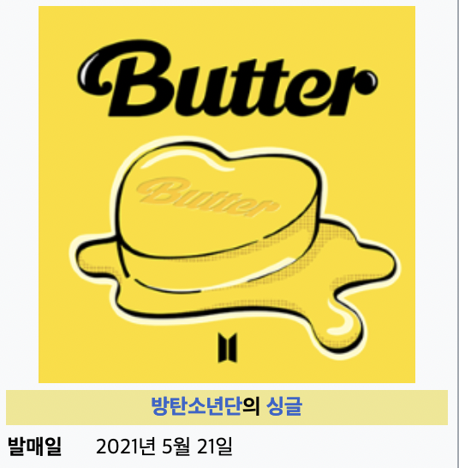
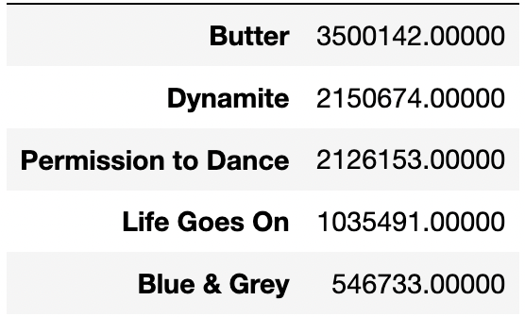
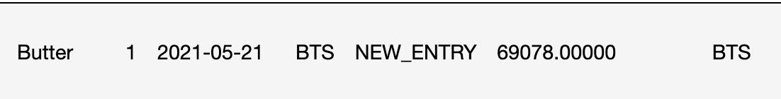
Group 1
Search
음악적 요인 분석
PLAY
FOLLOWING
…

Slide 27
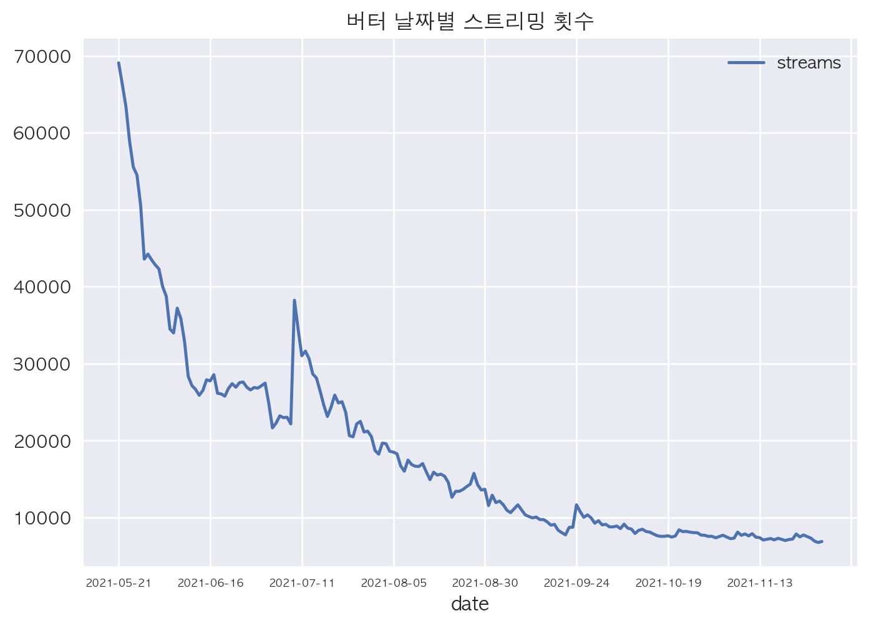

Group 1
Search
음악적 요인 분석
PLAY
FOLLOWING
…

Slide 28
Group 1
Search
음악적 요인 분석
PLAY
FOLLOWING
…
LOUDNESS
INSTRUMENTALNESS
ENERGY
LIVENESS
PCA
ACOUSTICNESS
SPEECHINESS
DANCEABILITY
TEMPO

Slide 29
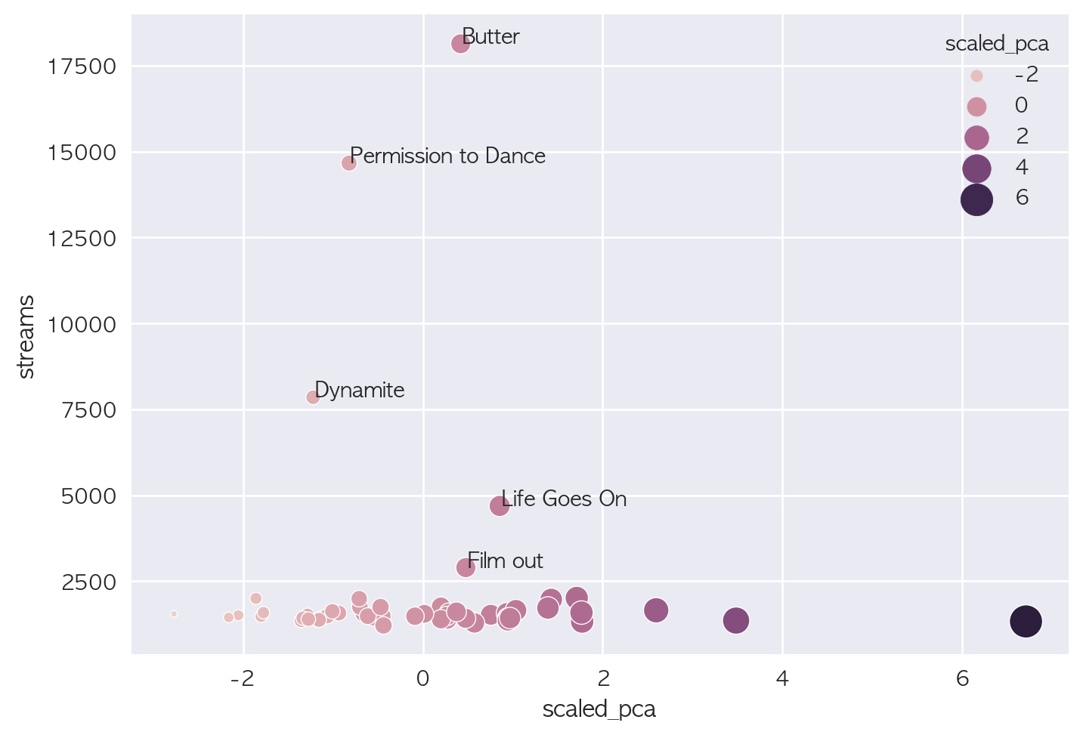
Group 1
Search
음악적 요인 분석
PLAY
FOLLOWING
…
LOUDNESS
ENERGY
ACOUSTICNESS

Slide 30
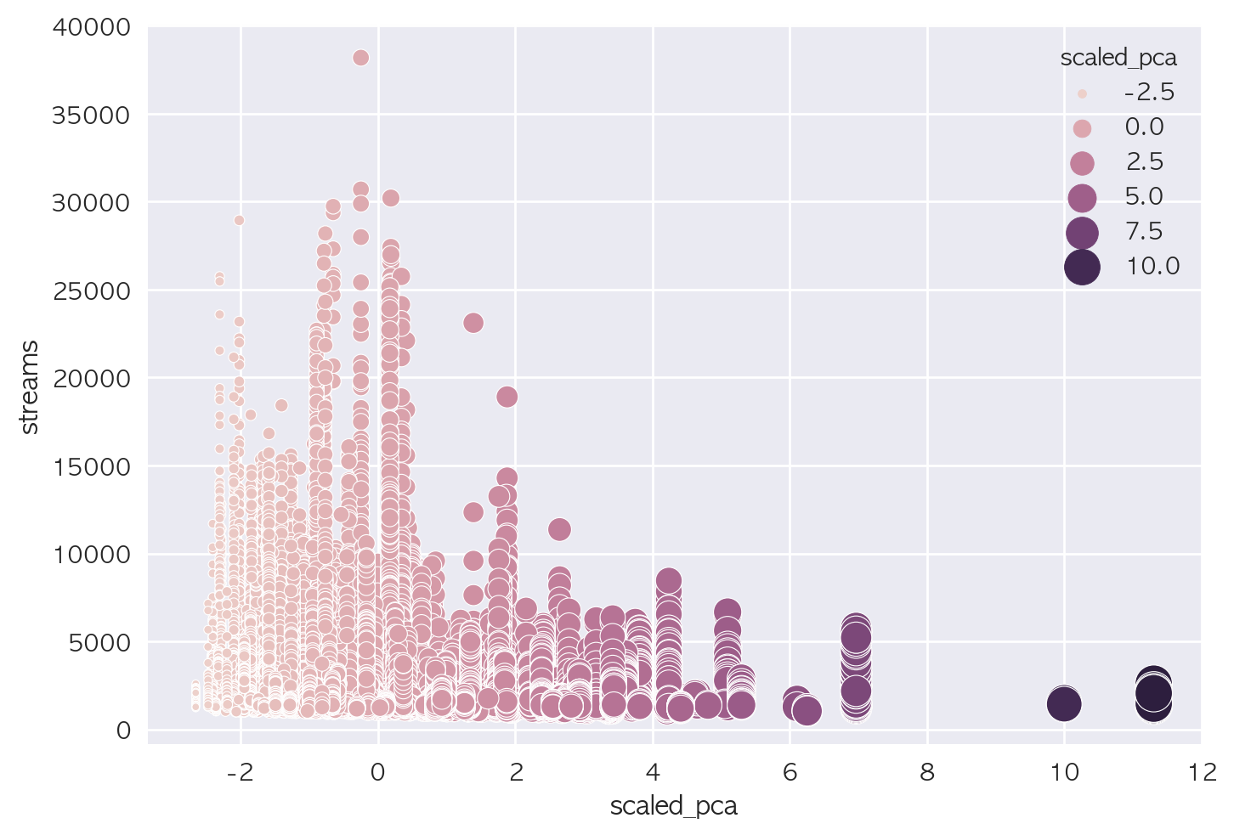
Group 1
Search
음악적 요인 분석
PLAY
FOLLOWING
…
LOUDNESS
ENERGY
ACOUSTICNESS

Slide 31
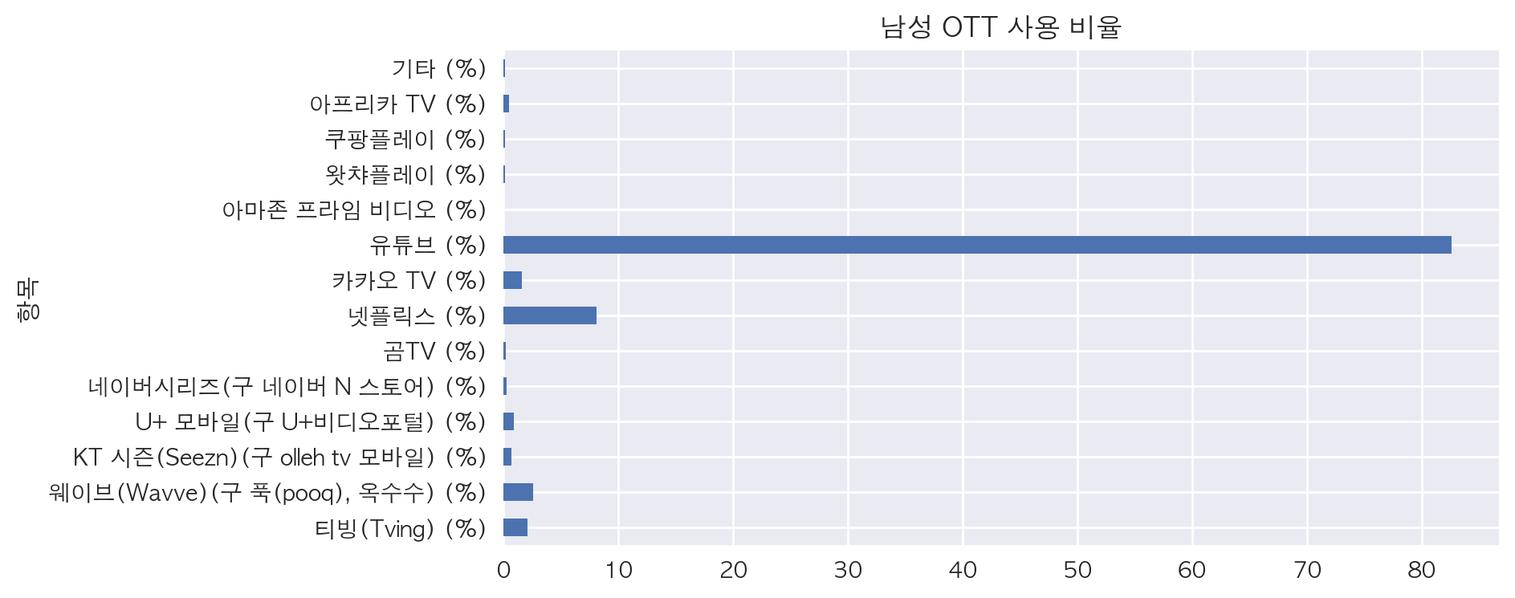


Group 1
Search
음악외적 요인 분석
PLAY
FOLLOWING
…

Slide 32
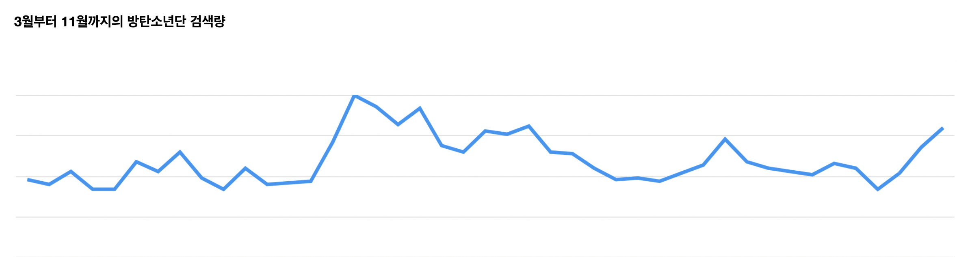
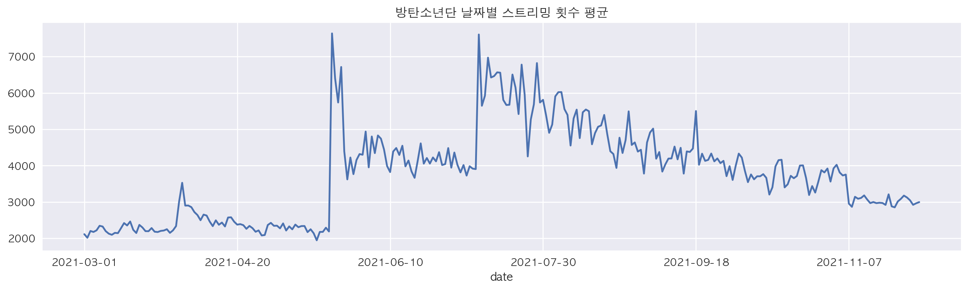
Group 1
Search
음악외적 요인 분석
PLAY
FOLLOWING
…

Slide 33
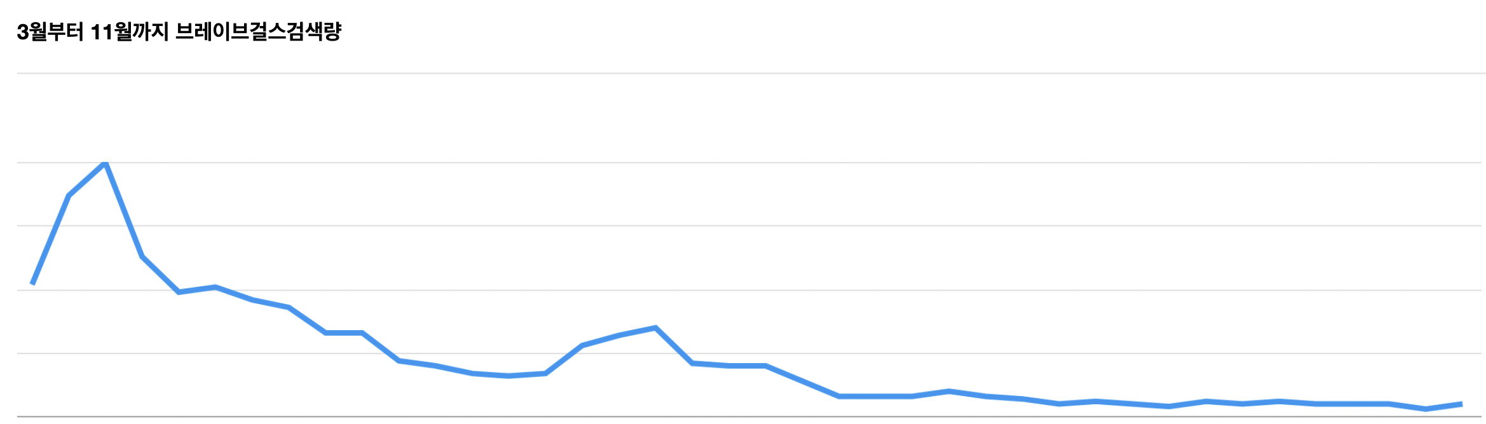
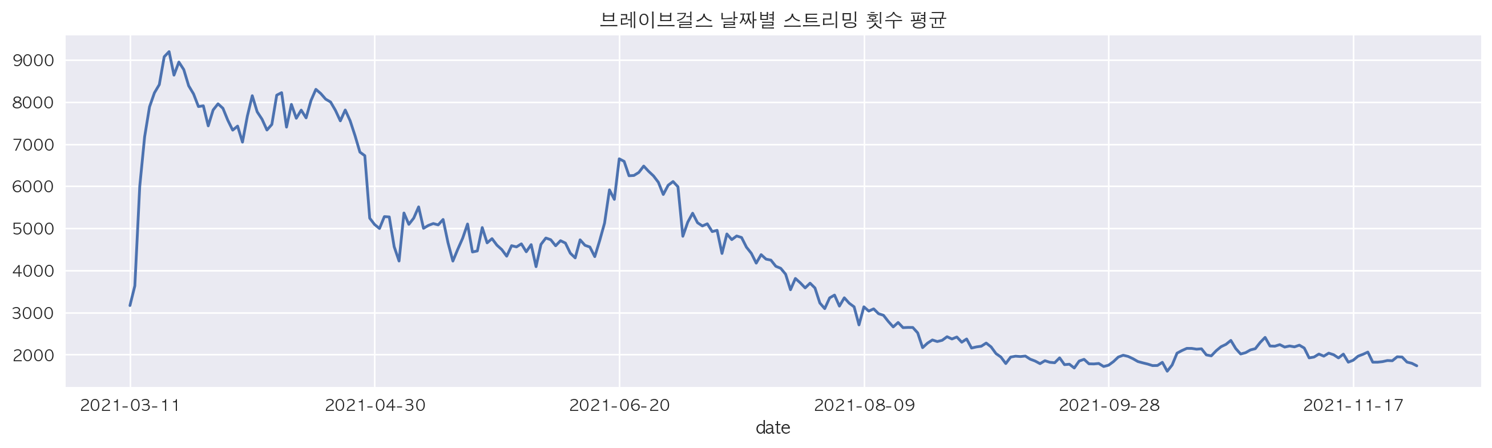
Group 1
Search
음악외적 요인 분석
PLAY
FOLLOWING
…

Slide 34
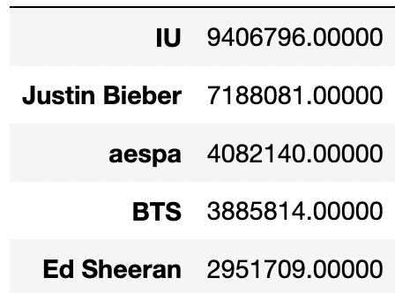
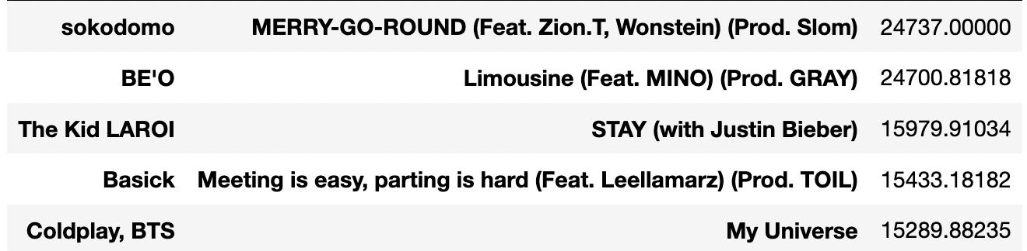
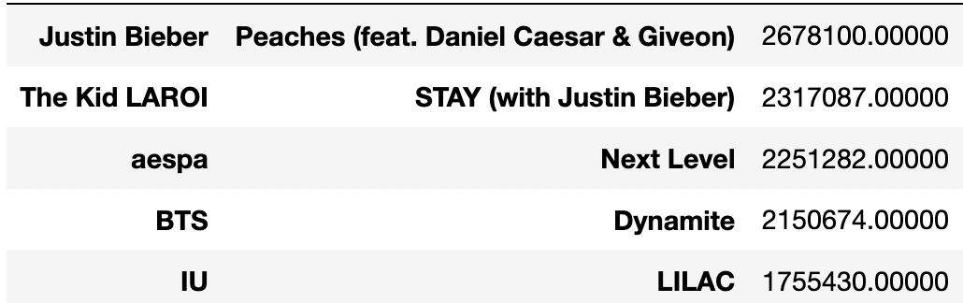
Group 1
Search
음악외적 요인 분석
PLAY
FOLLOWING
…
가수별 합계
노래별 평균
노래별 합계

Slide 35
Group 1
Search
모델링
PLAY
FOLLOWING
…
레이블 2
(1324)
Artist_popularity,
Artist_followers
Track_year
레이블 1
(6616)
Audio_Features
Duration_ms,
Time_signature
레이블 0
(4058)

Slide 36
Group 1
Search
모델링
PLAY
FOLLOWING
…
모델의 정확도
약 58%
RandomsearchCV
랜덤포레스트

Slide 37
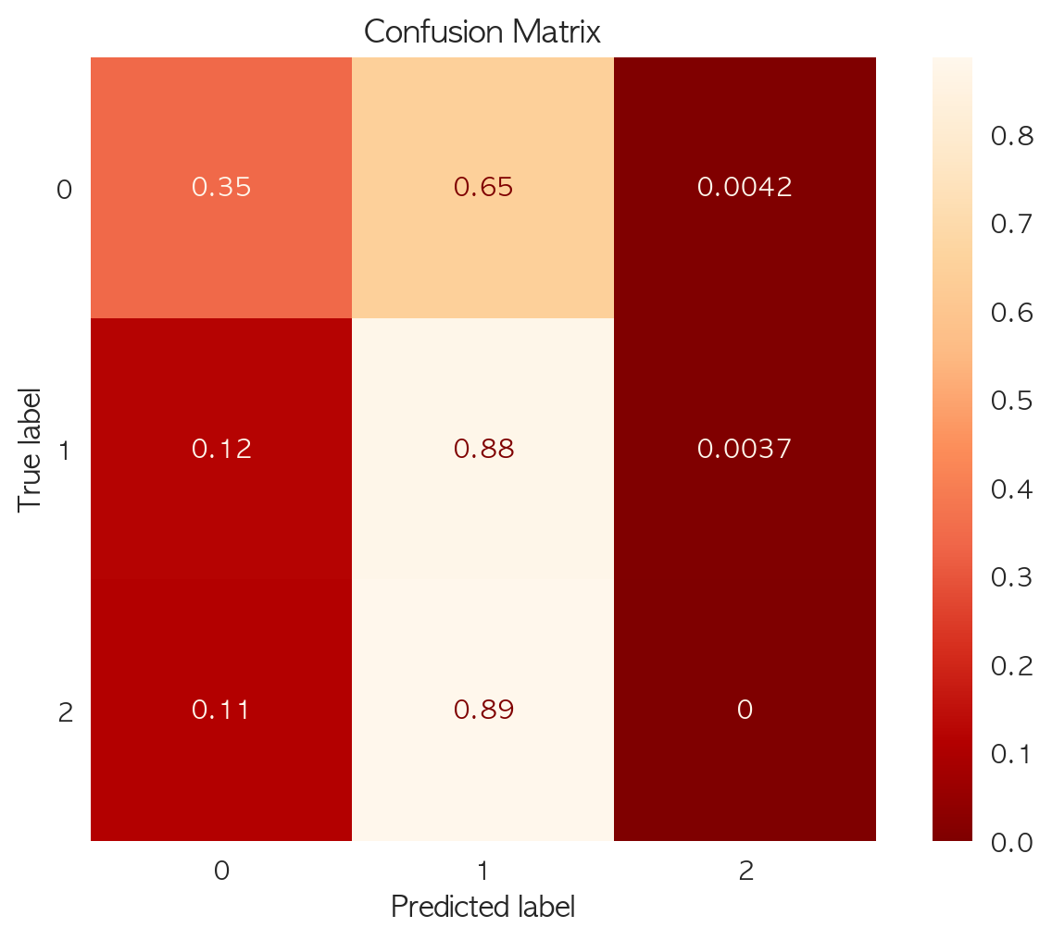
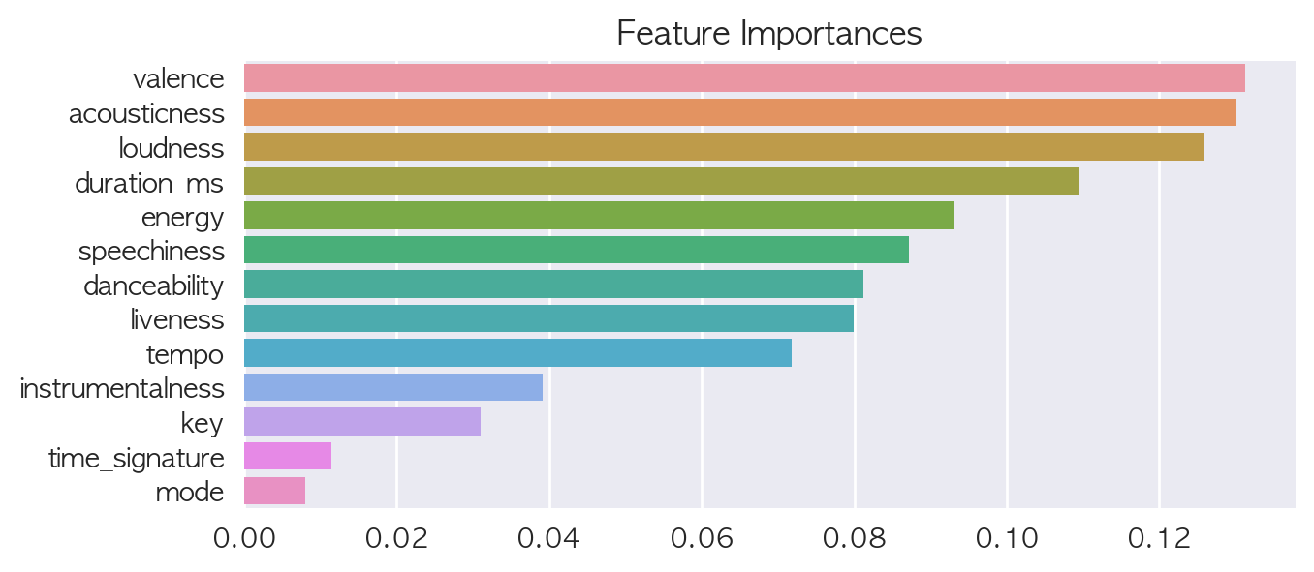
Group 1
Search
모델링
PLAY
FOLLOWING
…

Slide 38
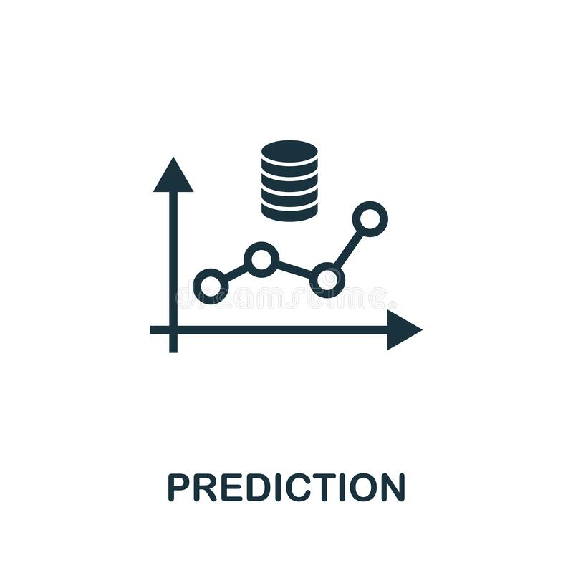
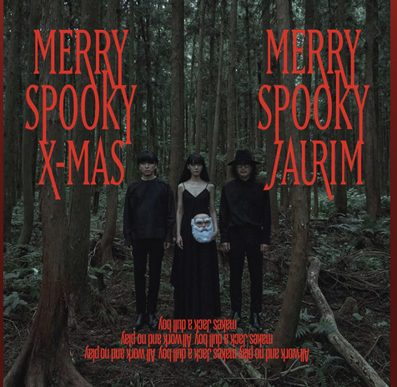

Group 1
Search
예측
PLAY
FOLLOWING
…
MODEL1
51.63% : [0]
MODEL1
75.26% : [0]
MODEL2
54.79% : [1]
MODEL2
51.19% : [1]

Slide 39
Group 1
Search
결론
PLAY
FOLLOWING
…
선행연구
분석
음악적 특성
제작사의 역량
키워드 검색량
유통사의 역량
팬덤

Slide 40
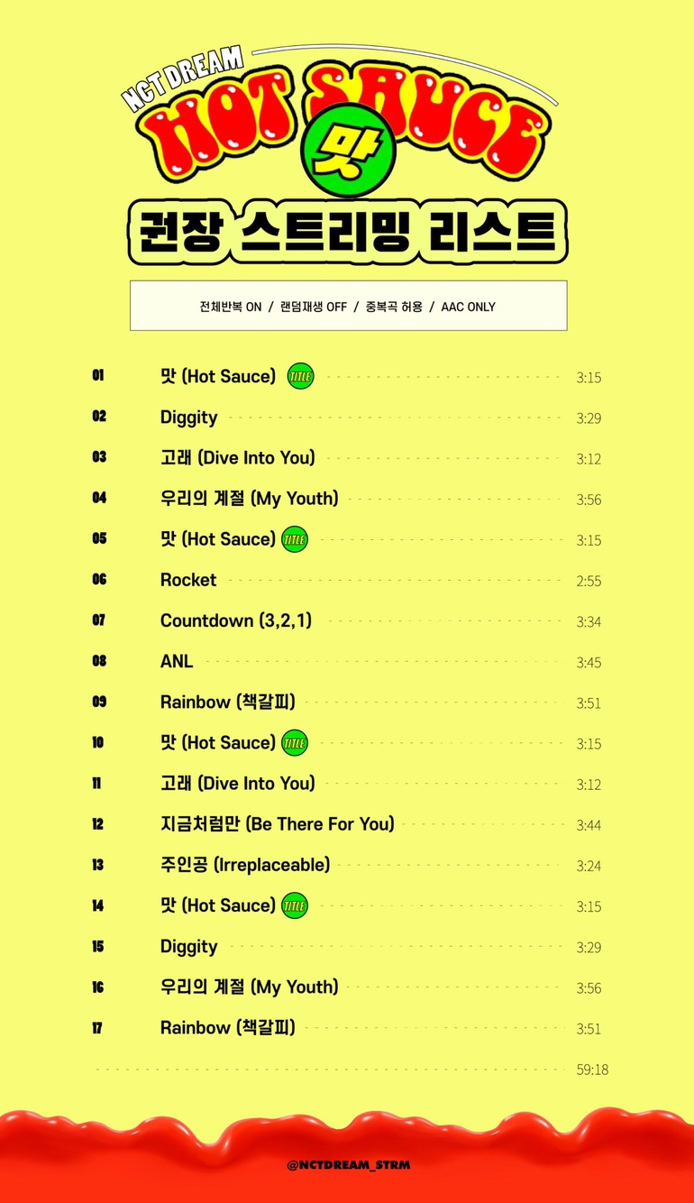

Group 1
Search
결론
PLAY
FOLLOWING
…
음악적 특성
키워드 검색량
팬덤

Slide 41
Group 1
Search
사용 데이터
- 스포티파이 api
- https://developer.spotify.com/
- 스포티파이 api를 활용하여 직접 가수의 Audio Features를 크롤링할 수 있다.
- 2010년부터 2022년간 한국 시장에서 상위 1000개 곡을 크롤링(크롤링 날짜 : 11월 12일)
- track_with_audio_features_2010_2022.csv로 저장 후 사용
각 나라별 선호 장르
- https://www.kaggle.com/datasets/marshalll3302/favorite-music-genres-by-country
- 캐글 dataset에서 구한 데이터셋으로 각 나라별로 어떠한 장르를 선호하고 있는지를 나타낸 데이터
- clean.csv
- 온라인에서 Kpop음원 가격 정보
- https://www.kaggle.com/datasets/ericwan1/kpop-merchandise-prices?select=all_shops.csv
- 한국인 사용 OTT 순위(자주 사용하는 OTT 순위)
- https://stat.kisdi.re.kr/kor/tblInfo/TblInfoListResult.html?vw_cd=MT_ATITLE&siteGb=SITE001
- 미디어 통계포털
- 스포티파이 데이터
- https://www.kaggle.com/datasets/dhruvildave/spotify-charts
- 각 날짜별 stream데이터를 활용하기 위해서 사용
- 총 데이터가 4GB라서 따로 정제해서 사용
- 2021년 3월부터 2021년 11월까지 각 날짜별 스트리밍 수와 노래 제공
- 위에서 직접 수집한 스포티파이 데이터와 병합을 통해 사용
- 따로 전처리하여 clean_stream.csv로 저장하여 사용

Slide 42
Group 1
Search
참고자료
- 2020 음악 산업백서
- https://www.data.go.kr/data/15090664/fileData.do
문화체육관광부와 한국콘텐츠진흥원에서 제작한 2020년도 음악 산업 백서
- 디지털 시대, 음반의 흥행요인
- https://scienceon.kisti.re.kr/srch/selectPORSrchArticleOrgnl.do?cn=DIKO0013688578
현재, CD가 아닌 디지털시대로 접어들면서 어떠한 요인이 음반에 흥행을 미치는 요인인지 분석
- 대중음악 음원의 흥행요인에 관한 연구
- https://scienceon.kisti.re.kr/srch/selectPORSrchArticleOrgnl.do?cn=DIKO0014911103
- 음원의 흥행요인에 대한 선행 연구 및 밴드웨건 효과이론 참고

Slide 43
Thank You

